Slide 1

获得灵感 让它发生
创客2601班“创客训练营”课程分组信息
欢迎同学们进入《创客训练营》课堂，请同学们按分组信息组入座！
组号 | 姓 名 | 桌号
A1组 | 韩俊彦 | A座
 | 李孝贤
 | 李往泽
 | 贾奥然
A2组 | 姜彧喆
 | 杨清威
组号 | 姓 名 | 桌号
B1组 | 李希冰 | B座
 | 郑宇洁
 | 齐高雅
B2组 | 肖佳彤
 | 陈红旭
 | 陈 香
组号 | 姓 名 | 桌号
C1组 | 邵子中 | C座
 | 姜亚楷
 | 李昊桐
C2组 | 苏相龙
 | 曹梓誉
 | 邵晨晨
组号 | 姓 名 | 桌号
D1组 | 张一帆 | D座
 | 张丽文
 | 付智阳
D2组 | 胡紫晨
 | 李佳曙
 | 李鹏程
组号 | 姓 名 | 桌号
E1组 | 徐禛种 | E座
 | 高佳玥
 | 陈宇辰
E2组 | 施建宇
 | 赵伯兴

Slide 2
0、“创新方法工作坊”学习反思成果
1、分享课后学习活动优秀学习成果
SCAMPER 和六顶思考帽各自发现了什么类型的问题？两种工具之间形成了什么互补？
——陈宇辰
SCAMPER 帮我们从结构维度发现了方案的具体改进点 —— 例如 S 维度揭示了 "手动输入效率低" 的问题，E 维度揭示了 "清单太长决策成本高" 的问题，这些都是产品层面可操作的改进。而六顶思考帽中的黑帽让我们意识到，SCAMPER 发现的结构问题并非最大风险 —— 用户对 AI 推荐的信任度和安全兜底才是决定方案成败的关键。例如，SCAMPER 的 A 维度指出了 "推荐算法迁移可靠性" 的技术问题，但黑帽进一步追问："如果推荐错了导致安全事故，责任谁担？" 这将一个技术问题升级为信任和安全的战略问题。两种工具的结合让我们既看到了 "怎么改产品"，也看到了 "改产品之前必须先解决什么根本问题"，避免了只优化结构而忽视核心风险的盲区。

Slide 3
0、“创新方法工作坊”学习反思成果
1、分享课后学习活动优秀学习成果
"从0到1"与"从1到N"思维方式最大的不同是什么？——杨清威
设计思维工作坊的"从0到1"要求我们相信用户的痛点是真实的，思维姿态是开放与共情——访谈中我们不质疑"学员是否真的不敢就医"，而是设法听到更多真实声音；本次"从1到N"的验证要求我们怀疑自己的解决方案是否真的能解决痛点，思维姿态是批判与求证——我们不再问"用户有多痛"，而是问"我们的方案凭什么能接住这份痛，证据在哪里"。前者是发现问题时的开放，后者是审视方案时的批判，完整创新流程两者缺一不可。

Slide 4
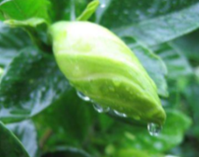
获得灵感 让它发生
创客训练营
——项目管理工作坊
尹 仕
电气与电子工程学院实验教学中心
2026年08月26日

Slide 5

目 录
一、教育教学情境
二、教育教学目标
三、教育教学评价
四、教育教学活动
五、教育教学组织
Notes:
红字感觉有点晃眼

Slide 6
一、教育教学情境
1、“项目管理工作坊”单元设置的情境
“项目管理工作坊”是“创客训练营”课程的第五个教学单元，旨在回应学生在完成设计思维工作坊（做什么）与创新方法工作坊（怎么做得更好）后所面临的核心挑战：如何将验证通过的创意方案转化为可执行的项目计划？如何在有限的时间和资源内按质按量完成原型开发与验证？如何在团队协作中实现高效的分工、协调与沟通？如何识别并应对项目推进中的各种风险？如何确保项目始终处于可控状态？
这些命题共同指向同一个核心能力缺口——“如何高效落地”的系统化执行力。项目管理正是回应上述命题的系统化方法，与创客竞赛项目的开发过程高度契合。

Slide 7
一、教育教学情境
2、“项目管理工作坊”单元的学理基础
项目是为创造独特的产品、服务或成果而进行的临时性工作。项目管理则是将知识、技能、工具与技术应用于项目活动，以满足项目要求的过程。其本质特征体现在三个维度：
临时性：项目有明确的起点和终点，不是持续不断的日常运营。一切规划与执行都服务于在规定时间内完成可交付成果。
独特性：每个项目提供的产品或服务都具有独特性。项目管理需要“因地制宜”，而非机械套用模板。
渐进明细性：项目规划随着信息的逐步明朗而逐步细化。要建立“规划-执行-调整-再规划”的动态管理意识，而非追求“一次性完美计划”。

Slide 8
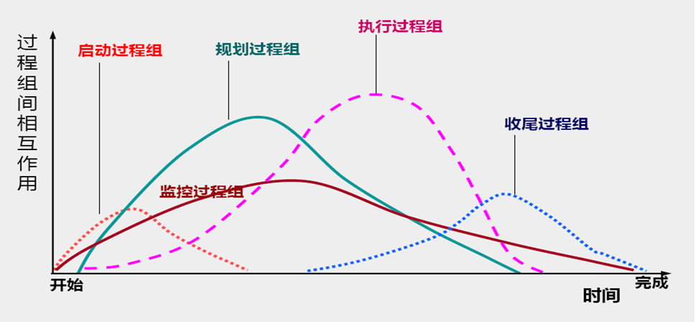
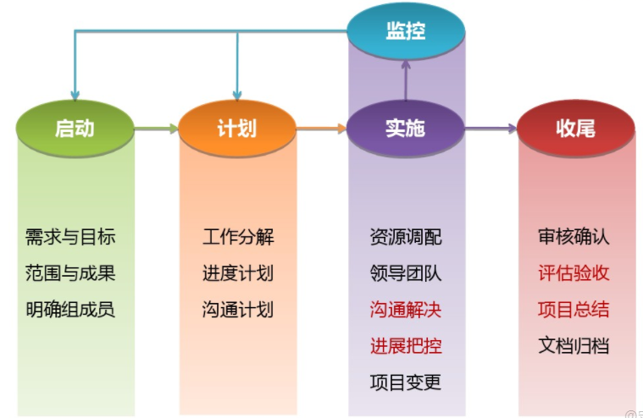
一、教育教学情境
2、“项目管理工作坊”单元的学理基础
美国项目管理协会（PMI）在《项目管理知识体系指南》（PMBOK®指南，以下简称PMBOK）中将项目管理划分为五大过程组与十大知识领域：
Notes:
启动：获得授权，定义一个新项目或现有项目的一个新阶段，正式开始该项目或阶段的一组过程；
规划：明确项目范围，优化目标，为实现目标而制定行动方案的一组过程；
执行：完成项目管理计划中确定的工作以满足项目规范要求的一组过程；
监控：跟踪、审查和调整项目进度与绩效，识别必要的计划变更并启动相应变更的一组过程
收尾：为完成所有过程组的所有活动以正式结束项目或阶段或合同责任的一组过程

Slide 9
一、教育教学情境
2、“项目管理工作坊”单元的学理基础
美国项目管理协会（PMI）在《项目管理知识体系指南》（PMBOK®指南，以下简称PMBOK）中将项目管理划分为五大过程组与十大知识领域：
知识领域 | 核心目标 | 校园场景应用示例
整合管理 | 协调跨部门工作 | 筹办新生迎新晚会（协调学生会、社团及后勤部门）
范围管理 | 定义需求边界 | 制定班级公众号建设方案（明确内容板块：课程通知/活动宣传/同学风采）
进度管理 | 控制时间节点 | 期末小组作业计划（设定选题-分工-初稿-终稿的时间节点）
成本管理 | 预算控制 | 组织班级春游（交通费+门票+餐饮的预算分配）
质量管理 | 成果标准把控 | 大学生创新项目结题报告（符合学术规范、查重率低于15%）
资源管理 | 人员与物资调配 | 运动会方阵排练（协调同学时间、租借服装道具）
沟通管理 | 信息高效传递 | 跨专业组队参赛（建立微信群+每周例会制度）
风险管理 | 预防与应对意外 | 户外活动备选场地+急救包+设备检查清单
采购管理 | 外部资源获取 | 辩论赛物资采购（比价购买奖杯、定制横幅）
相关方管理 | 协调各方期望 | 宿舍改造项目（收集同学需求、与宿管科沟通施工时间）
创客竞赛项目聚焦其中的七大核心领域——范围管理、进度管理、质量管理、资源管理、沟通管理、风险管理、成本管理。其余三个领域的处理方式如下：整合管理贯穿所有过程组而非独立工具化，融入各阶段工具的综合运用中；采购管理在竞赛项目中极少涉及（材料采购简化为资源约束下的配置决策）；干系人管理聚焦于团队内部成员及评审方，融入沟通管理与RACI框架之中。

Slide 10
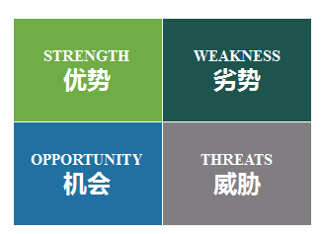
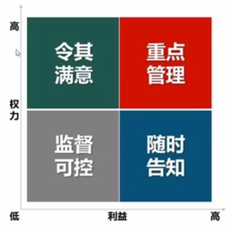
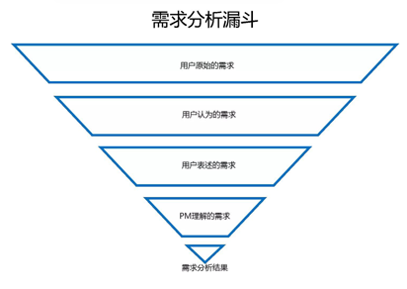
一、教育教学情境
2、“项目管理工作坊”单元的学理基础
准备和启动阶段常用工具：
SWOT
相关方分析
需求分析
战略审视，危机共存
分类识别，差异管理
去伪存真，挖掘本质

Slide 11
一、教育教学情境
2、“项目管理工作坊”单元的学理基础
创客竞赛SWOT分析案例
——校园智能快递柜项目
案例背景：
团队名称：快递小分队
成员构成：华中科技大学2025级本科生
项目主题：基于共享经济的校园智能快递柜系统
阶段进展：完成需求调研（覆盖韵苑/紫菘宿舍区500份问卷）
SWOT分析矩阵
维度 | 内部因素（团队可控） | 外部因素（环境条件）
优势(S) | 1. 团队成员含机械/软件/商业专业学生 2. 已开发微信小程序原型 3. 获得校团委创业基金支持 | 1. 校园快递量日均超2万件 2. 学校推进"智慧校园"建设
劣势(W) | 1. 硬件开发经验不足 2. 缺乏运营资金 3. 课程时间冲突严重 | 1. 现有快递中心抵制变革 2. 学生使用习惯难改变
机会 (O) | 1. 可申请大学生创新创业训练计划 2. 与菜鸟驿站合作试点 | 1. 新建宿舍区需配套设施 2. 双十一等高峰期需求爆发
威胁(T) | 1. 商业巨头布局智能快递柜 2. 设备维护成本高 | 1. 校园安全管理政策限制 2. 疫情后快递消杀要求增加

Slide 12
一、教育教学情境
2、“项目管理工作坊”单元的学理基础
1. SO战略（优势+机会）——“利用优势，抓住机会”
2. WO战略（劣势+机会）——“借外部机会，补内部短板”
项目 | 说明
逻辑 | 内部优势（S）+ 外部机会（O）= 进攻型战略
策略方向 | 发挥自身强项，主动出击，抢占先机
案例解读 | 对接智慧校园建设需求——这是外部机会；利用跨专业优势开发整合方案——这是内部优势。两者结合，意味着“用我最擅长的能力，去做学校最需要的事情”
项目 | 说明
逻辑 | 内部劣势（W）+ 外部机会（O）= 扭转型战略
策略方向 | 借助外部条件，弥补自身不足，把“做不到”变成“想办法做到”
案例解读 | 硬件开发能力弱——这是劣势；3D打印+开源代码降低了门槛——这是外部技术机会。用低成本、低门槛的方式解决短板，而不是硬扛。

Slide 13
一、教育教学情境
2、“项目管理工作坊”单元的学理基础
3. ST战略（优势+威胁）——“用自身优势，对冲外部风险”
4. WT战略（劣势+威胁）——“双重压力下先求生存”
项目 | 说明
逻辑 | 内部优势（S）+ 外部威胁（T）= 防御型战略
策略方向 | 用自己最擅长的领域，构筑护城河，规避外部威胁的直接冲击
案例解读 | 竞争对手多——这是威胁；聚焦“最后100米”细分场景——这是用差异化定位避开红海竞争。不硬拼，但也不退让。
项目 | 说明
逻辑 | 内部劣势（W）+ 外部威胁（T）= 收缩/保守型战略
策略方向 | 认清当前局面不占优，先降低风险、保存实力，等待时机
案例解读 | 做硬件没优势、市场竞争激烈——双重压力下，先做一个轻量级软件平台（投入小、风险低），用最小的代价先跑起来。

Slide 14
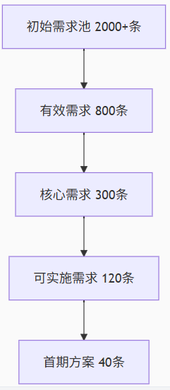
一、教育教学情境
2、“项目管理工作坊”单元的学理基础
校园智能快递柜项目需求分析漏斗模型（五层结构）
各层级分析工具与案例应用
1. 初始需求收集层
工具：校园广场随机访谈+问卷星
案例数据：
• 收集2358条原始需求（含重复）
• 典型需求举例：
"希望24小时取件"（出现频次428）
"快递丢失找不到"（频次367）
2. 有效性过滤层
工具：KANO模型（卡诺模型）
筛选标准：
• 需求表述具体明确
• 至少3个独立用户提出
  案例结果：
  • 保留832条有效需求
  • 排除类型举例：
  “快递柜要好看”（过于主观）
  “希望送件到寝室"（超出能力）
3. 核心需求识别层
工具：四象限矩阵（迫切性/可实现性）
4. 可实施性评估层
  工具：SCAMPER创新检查表
  案例转化： “代取服务”→“学生兼职快递侠” ；"消毒功能"→"紫外线定时消杀"

Slide 15
一、教育教学情境
2、“项目管理工作坊”单元的学理基础
校园智能快递柜项目相关方分析案例
基础相关方识别矩阵
相关方群体 | 利益诉求 | 影响力 | 参与度 | 当前态度
在校学生（用户） | 24小时便捷取件/减少丢件 | ★★★★ | ★★★★ | 支持
后勤管理处 | 规范管理/降低投诉率 | ★★★★ | ★★★ | 中立
快递公司 | 提高派件效率/降低成本 | ★★★ | ★★ | 观望
学生创业中心 | 培育优秀项目/获得竞赛奖项 | ★★ | ★★★ | 支持
宿舍管理员 | 不增加工作负担/维持秩序 | ★★ | ★ | 抵制

Slide 16
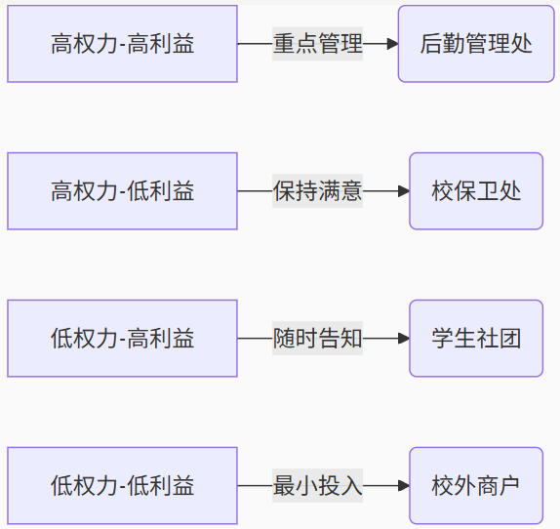
一、教育教学情境
2、“项目管理工作坊”单元的学理基础
校园智能快递柜项目相关方分析案例
四象限权力-利益分析
参与度提升策略
1. 抵制→中立（宿舍管理员）
方案：设计"无接触"取件流程（不增加值班负担）
行动：邀请参与柜体位置选址
2. 观望→支持（快递公司）
方案：提供派件效率对比数据
行动：与菜鸟驿站联合试点
3. 支持→推动（学生创业中心）
方案：定期提交项目进展报告
行动：申请入驻创业孵化器

Slide 17
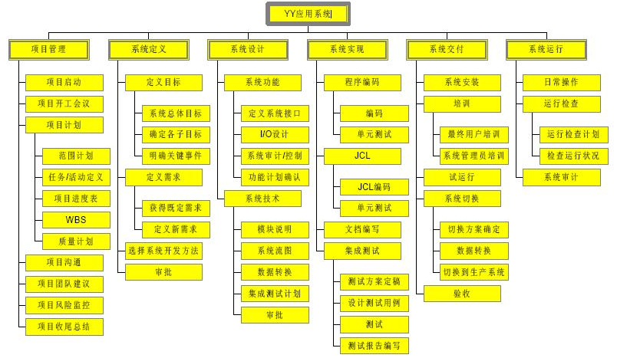
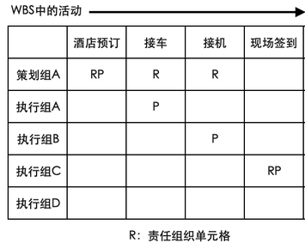
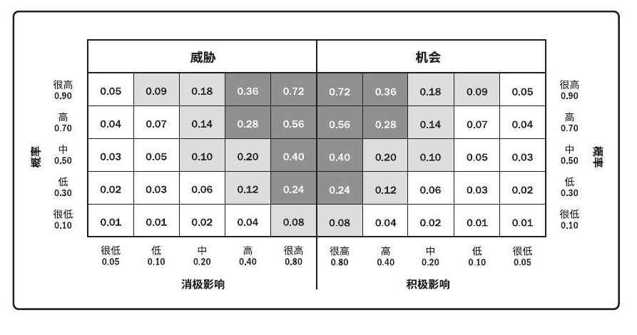
一、教育教学情境
2、“项目管理工作坊”单元的学理基础
规划阶段常用工具
WBS
责任矩阵
概率影响矩阵
化整为零，可分配、可估算、可验收
一人一责，事事有主，人人有份
用数据说话，聚焦高优先级风险
Notes:
WBS：将项目可交付成果和项目工作分解为较小的、更易于管理的组成部分，对所要交付内容提供一个结构化视图
责任矩阵是以表格形式表示完成工作分解结构中工作细目的个人责任方法
概率与影响矩阵是确定风险大小的一种通用方法。通过综合风险的两个维度，即发生概率及该风险对目标的影响来对项目中的风险进行评估

Slide 18
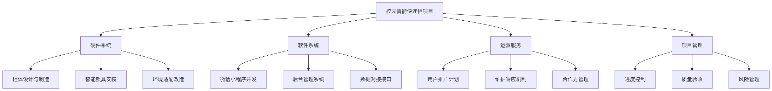
一、教育教学情境
2、“项目管理工作坊”单元的学理基础
校园智能快递柜项目WBS分解案例
WBS基础结构（三级分解）
2. 突出校园特色
  在"环境适配改造"中明确：
  • 韵苑公寓电力改造
  • 紫菘路口防水处理
  特殊考虑：
  √ 军训期间暂停施工
  √ 考试周静音模式
3. 可交付成果标注
工作包：小程序开发
交付物：V1.0可运行版本
验收标准：完成取件/通知/支付基础功能
适配性设计说明
1. 简化技术层级
将"数据对接接口"细化为：
• 快递公司API对接（菜鸟/顺丰）
• 校园一卡通系统对接
  避免涉及：
  × 机器学习算法
  × 区块链技术

Slide 19
一、教育教学情境
2、“项目管理工作坊”单元的学理基础
校园智能快递柜项目责任矩阵案例（RACI模型）
基础责任矩阵（核心功能模块）
工作任务 | 产品经理 （张三） | 技术组（李四） | 运营组（王五） | 后勤对接（赵六） | 指导 老师
小程序用户端开发 | A | R | C | - | I
快递柜硬件安装 | R | A | S | C | I
菜鸟驿站API对接 | S | R | - | A | C
校园安全审批 | A | - | - | R | C
用户推广活动 | C | S | R | - | A
R（Responsible）：直接执行者
A（Accountable）：最终责任者
C（Consulted）： 需咨询对象
S（Support）： 支持配合者
-（Informed）： 需知悉人员

Slide 20
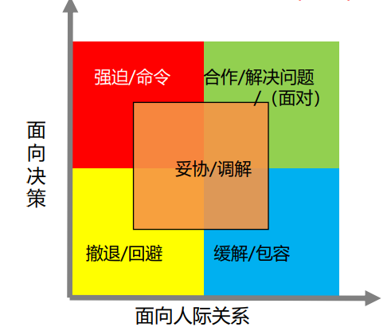
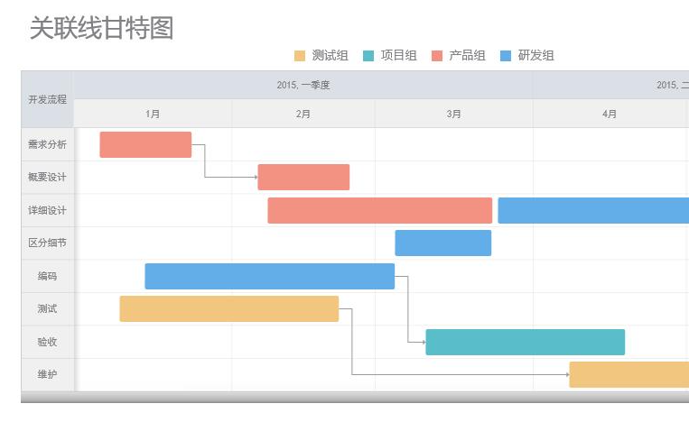
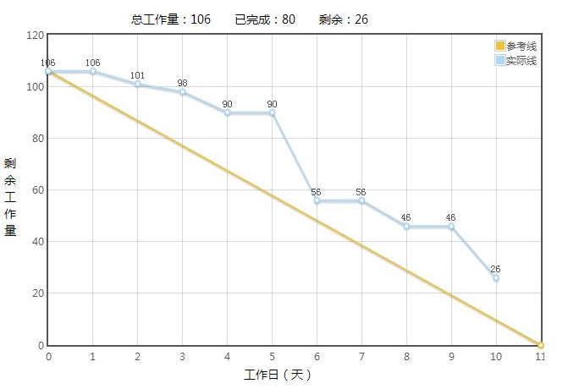
一、教育教学情境
2、“项目管理工作坊”单元的学理基础
执行和监控阶段常用工具
冲突管理
甘特图
燃尽图
看人际——因人而异，因事而变
看进度——计划与实际同框对比
看趋势——剩余工作量暴露延期风险
Notes:
甘特图：通过条状图来显示项目进度和其他时间相关的系统的内在关系随着时间进展的情况，又称为横道图、条状图
燃尽图：用于表示剩余工作量的工作图表，由横轴（X）和纵轴（Y）组成，横轴表示时间，纵轴表示工作量。这种图表可以直观的预测何时工作将全部完成，常用于软件开发中的敏捷软件开发方式，

Slide 21
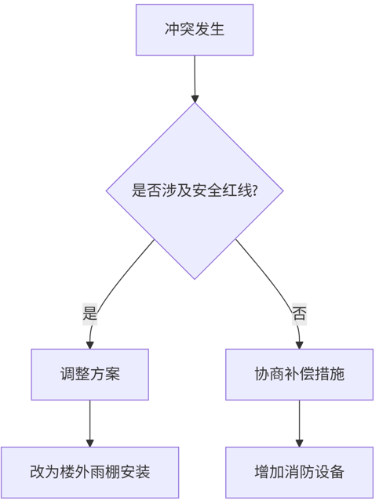
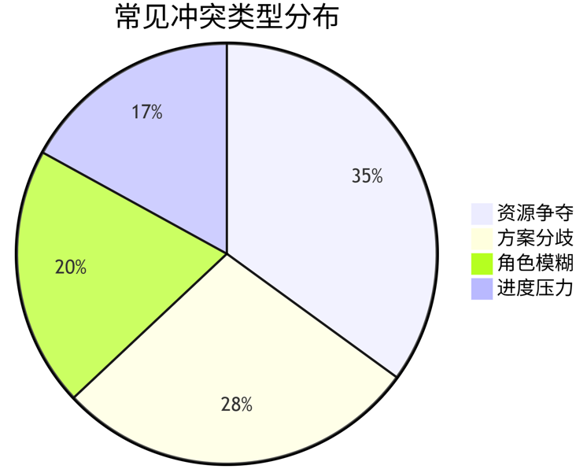
一、教育教学情境
2、“项目管理工作坊”单元的学理基础
校园智能快递柜项目冲突管理案例
典型冲突场景库
解决路径：
冲突解决沙盘演练
情景1：后勤管理处政策冲突
矛盾点：校方要求所有设备离建筑10米 vs 学生希望宿舍楼内安装

Slide 22
一、教育教学情境
2、“项目管理工作坊”单元的学理基础
1. 冲突温度计（可视化工具）
3. 情绪管理口诀：
STOP原则：
Stop停 → Think思 → Option选 → Proceed行
3F倾听法：
Fact事实 → Feeling感受 → Focus意图
等级 | 表现特征 | 应对策略
1级 | 轻微意见不合 | 小组内部投票解决
2级 | 持续争论影响进度 | 队长主持调解会
3级 | 人身攻击/消极怠工 | 指导老师介入
2. 和解协议书模板
我们________团队就________问题达成一致：1. 共同接受方案：__________2. 各自让步内容：__________3. 后续监督机制：________签字：________ 日期：________

Slide 23
二、教育教学目标
1、课程单元教师教育教学目的：期望与愿景
知识维度：帮助学生构建项目管理的初级认知框架——定义项目与项目管理，描述项目管理的三大本质特征（临时性/独特性/渐进明细性）及五大过程组（启动/规划/执行/监控/收尾）与十大知识领域；解释项目范围管理、WBS分解、进度管理、风险管理等核心概念的定义与关联。
能力维度：培养学生运用项目管理工具解决实际问题的能力——应用WBS方法将项目任务分解为符合MECE原则的工作包；应用甘特图制定进度计划并识别关键路径；应用RACI矩阵进行团队责任分配；识别项目风险并制定应对方案；填写标准项目状态报告（含时间/成本/质量三要素）；运用过程管控工具（状态报告与PDCA循环）对项目执行进行追踪与改进；将项目管理方法迁移至创客竞赛项目场景。

Slide 24
二、教育教学目标
1、课程单元教师教育教学目的：期望与愿景
素养维度：引导学生建立项目管理者的职业化行为模式——认同“好的创意需要好的管理才能落地”这一核心判断；养成“先规划后执行、边执行边监控”的项目管理习惯；形成以目标为导向、以过程控制为保障、以可交付成果为检验标准的管理意识。

Slide 25
三、教育教学评价
2、课程单元学生学习目标：可观测、可量化
课程结束后，学生能：
1. 解释项目管理的三个本质特征（临时性/独特性/渐进明细性）；
2. 陈述五大过程组与十大知识领域的核心内容；
3. 运用MECE原则创建符合“相互独立、完全穷尽”要求的三级WBS；
4. 绘制标注关键路径与里程碑的甘特图；
5. 应用RACI矩阵完成团队责任分工，运用过程管控工具（状态报告与PDCA循环）对项目执行进行追踪与改进；

Slide 26
三、教育教学评价
2、课程单元学生学习目标：可观测、可量化
课程结束后，学生能：
6. 识别不少于3个维度的项目风险，计算概率×影响等级并制定优先级应对方案；
7. 整合上述工具与方法，完成《创客竞赛团队项目管理方案》的撰写。

Slide 27
三、教育教学评价
1、教育教学评价方案
“项目管理工作坊”单元评价方案
评价维度 | 权重 | 评价内容与方式 | 评价依据/工具
初级认知任务学习成果 | 20% | 内容：个体完成《初级认知任务》，考查对项目管理核心概念（三大特征、五大过程组、十大知识领域）、项目范围管理、WBS分解等核心内容的认知与理解。 方式：教师依据5.2.5.1任务一、任务二、任务三内置评分标准评分 | 5.2.5.1任务一、任务二、任务三内置评分标准
泡茶项目管理方案 | 40% | 内容：各学习小组（6人）在课堂演练中产出包含范围界定、三级WBS分解、甘特图（含关键路径与里程碑）、成本核算表、风险登记册在内的完整泡茶项目管理方案。 方式：依据表5.2“泡茶项目管理方案”评价量表评分 | 表5.2“泡茶项目管理方案”评价量表
创客竞赛团队项目管理方案 | 40% | 内容：各参赛团队在课后将项目管理方法迁移至创客竞赛项目场景，产出《创客竞赛团队项目管理方案》，含项目章程、三级WBS分解、甘特图（含关键路径与里程碑）、RACI责任分配矩阵（通过校验）、风险登记册（≥5类风险，含应对预案）、项目状态报告模板及PDCA循环计划。 方式：依据表5.3“《创客竞赛团队项目管理方案》质量评价量表”评分 | 表5.3“《创客竞赛团队项目管理方案》评价量表”

Slide 28
三、教育教学评价
2、教育教学评价量表
“泡茶项目管理方案”评价量表（课堂教学活动二）
维度 | 典范（90-100） | 合格（70-89） | 有待改善（<70）
1. 范围界定质量（15%）
边界 清晰度 | 范围内/外各列≥4项，边界判断标准一致、无歧义，所有条目均围绕可交付成果展开 | 范围内/外各列2-3项，但部分条目边界模糊或存在交叉 | 范围内/外各列<2项，或边界判断标准不一致、条目之间相互矛盾
可交付 成果定义 | 可交付成果定义具体、可检验，包含量化指标（如温度、容量、时间） | 可交付成果定义较为笼统，缺少量化指标 | 可交付成果定义模糊，无法检验

Slide 29
三、教育教学评价
2、教育教学评价量表
续“泡茶项目管理方案”评价量表
维度 | 典范（90-100） | 合格（70-89） | 有待改善（<70）
2. WBS分解质量（25%）
层级 完整性 | WBS三级分解完整（阶段→交付物→工作包），至少2个交付物展开至第三级，层级逻辑正确 | WBS两层完整，有第三级展开但不够完整（如仅有1条分支展开至第三级） | WBS仅一层或两层不完整，层级逻辑错误（如同一层级混合了阶段和任务）
MECE 合规性 | 分解符合MECE原则（同一层级相互独立、完全穷尽），无重叠、无遗漏 | 分解基本符合MECE原则，但有少量重叠或遗漏（1-2处） | 分解严重违反MECE原则（≥3处重叠或遗漏）
可执行性 | 最底层工作包可分配、可估算、可验收，每个工作包标注明确的“可交付成果” | 80%以上的工作包标注了可交付成果 | 工作包未标注可交付成果，或描述过于笼统（如“做硬件”）

Slide 30
三、教育教学评价
2、教育教学评价量表
续“泡茶项目管理方案”评价量表
维度 | 典范（90-100） | 合格（70-89） | 有待改善（<70）
3. 甘特图与关键路径（25%）
任务 完整性 | 甘特图包含全部工作包，任务依赖关系（FS/SS）标注完整、准确 | 甘特图包含主要工作包（≥80%），依赖关系基本准确但有少量遗漏 | 甘特图任务不全（<80%），或时间估算明显不合理（总工期明显偏离约束）
关键路径 | 正确识别总工期最长的任务链，在甘特图上用红色/粗线清晰标注 | 关键路径识别基本正确，但未在甘特图上标注 | 关键路径识别错误或未标注
里程碑 | 里程碑设置≥3个，位置准确，与关键检查点对应，验收标准清晰可验证 | 有里程碑设置但数量不足（<3个）或位置不够准确，验收标准不够具体 | 无里程碑设置

Slide 31
三、教育教学评价
2、教育教学评价量表
续“泡茶项目管理方案”评价量表
维度 | 典范（90-100） | 合格（70-89） | 有待改善（<70）
4. 风险管理质量（20%）
维度覆盖 | 风险识别覆盖≥4个维度（技术/人员/资源/外部），≥5项风险 | 风险识别覆盖3个维度，3-4项风险 | 风险识别覆盖≤2个维度，<3项风险
等级计算与应对 | 概率×影响等级计算准确，高优先级风险有详细应对预案（含触发条件与具体措施） | 概率×影响等级计算基本正确，中/高优先级风险有应对措施 | 未计算概率×影响等级，或应对措施为“加强注意”等无效应对
策略选择 | 应对策略（规避/减轻/转移/接受）选择合理，措施可执行 | 应对策略基本合理但部分措施不够具体 | 未制定应对策略，或策略与风险无关

Slide 32
三、教育教学评价
2、教育教学评价量表
续“泡茶项目管理方案”评价量表
维度 | 典范（90-100） | 合格（70-89） | 有待改善（<70）
5. 方案完整性（15%）
时间 可行性 | 方案在5分钟约束下完全可行，时间估算精确到秒级，总工期≤300秒，或工期变更申请有充分数据支撑 | 方案在5分钟约束下基本可行，总工期≤320秒，或工期变更申请有基本依据 | 方案在5分钟约束下不可行（总工期明显超限），且无工期变更申请或依据不足
资源匹配与模块 完整 | 资源使用完全匹配约束条件，有明确的成本或质量考量；利润≥8元（利润率≥16%） ；完整涵盖任务书要求的全部模块（范围界定、WBS、甘特图、成本核算、风险登记册），各模块之间数据一致、逻辑自洽 | 资源使用基本匹配约束条件，有成本或质量意识但未量化；利润≥0元；涵盖主要模块，各模块之间基本一致但存在少量不一致 | 资源使用不合理或忽略约束条件；利润<0元；缺失关键模块≥1个，或各模块之间数据矛盾

Slide 33
三、教育教学评价
2、教育教学评价量表
《创客竞赛团队项目管理方案》评价量表（课后教学活动一）
维度 | 典范（90-100） | 合格（70-89） | 有待改善（<70）
1. 项目章程质量（15%）
章程 完整性 | 项目章程五要素完整（名称/目标/可交付成果/约束条件/成功标准），目标表述以用户为中心，可直接追溯至选题报告的价值主张 | 项目章程五要素基本完整，但目标表述偏设计者视角（如“实现XX功能”而非“为谁解决什么问题”） | 项目章程缺失关键要素（≥2项），或目标与选题报告脱节
成功标准 | 成功标准包含量化指标（如测试用户数量、可用性通过率、评分阈值等），指标具体、可测量、可验证 | 成功标准有量化指标但部分指标模糊（如“尽可能好用”“尽量美观”） | 成功标准无量化指标，或指标无法验证（如“用户满意”）
干系人 分析 | 干系人清单覆盖≥4类干系人，每类干系人的核心诉求分析具体，管理策略与诉求之间存在明确的对应关系 | 干系人清单覆盖≥3类，核心诉求分析较笼统，管理策略与诉求对应关系不够清晰 | 干系人清单<3类，或未分析核心诉求与管理策略

Slide 34
三、教育教学评价
2、教育教学评价量表
续《创客竞赛团队项目管理方案》评价量表（课后教学活动一）
维度 | 典范（90-100） | 合格（70-89） | 有待改善（<70）
2. WBS分解质量（25%）
层级 完整性 | WBS三级分解完整（阶段→交付物→工作包），至少2个交付物展开至第三级，层级逻辑正确（同一层级按相同分类维度划分） | WBS三级分解基本完整，至少1个交付物展开至第三级，但部分层级逻辑不够一致（如同一层级混合了阶段和任务） | WBS仅两层或层级混乱，无第三级展开，或同一层级分类维度不一致
MECE 合规性 | 分解符合MECE原则，同一层级无重叠、无遗漏，且工作包覆盖技术开发、商业验证、团队协作三个维度 | 分解基本符合MECE原则，但存在少量重叠或遗漏（1-2处），三个维度覆盖不全（缺1个维度） | 分解严重违反MECE原则（≥3处重叠或遗漏），或仅覆盖1个维度
可执行性 | 最底层工作包可分配、可估算、可验收，每个工作包标注明确的“可交付成果” | 80%以上的工作包标注了可交付成果，但部分可交付成果表述笼统 | 工作包未标注可交付成果，或描述过于笼统无法指导执行

Slide 35
三、教育教学评价
2、教育教学评价量表
续《创客竞赛团队项目管理方案》评价量表（课后教学活动一）
维度 | 典范（90-100） | 合格（70-89） | 有待改善（<70）
3. 甘特图与里程碑（20%）
任务 完整性 | 甘特图包含WBS全部工作包（与WBS一一对应），任务依赖关系（FS/SS）标注完整、准确，总工期与竞赛周期匹配 | 甘特图包含主要工作包（≥80%），依赖关系基本准确但有少量遗漏，总工期基本合理 | 甘特图任务不全（<80%），或工期估算明显不合理（与竞赛周期偏差≥2周）
关键路径 | 正确识别总工期最长的任务链，在甘特图上用红色粗线清晰标注，关键路径上的任务无浮动时间（均标注为“不可延迟”） | 关键路径识别基本正确，但未在甘特图上标注或标注不清晰 | 关键路径识别错误或未标注
里程碑 | 里程碑设置≥3个，覆盖决策点、检查点、交付点三种类型，每个里程碑有明确的验收标准（“完成什么、由谁确认”） | 有里程碑设置但数量不足（<3个）或类型单一，验收标准不够具体 | 无里程碑设置

Slide 36
三、教育教学评价
2、教育教学评价量表
续《创客竞赛团队项目管理方案》评价量表（课后教学活动一）
维度 | 典范（90-100） | 合格（70-89） | 有待改善（<70）
4. RACI矩阵质量（15%）
任务覆盖与标记 | 任务清单覆盖WBS全部工作包（与WBS一一对应），每项任务的R和A标记明确 | 任务清单覆盖主要工作包（≥80%），R和A标记基本明确但有少量模糊 | 任务清单与WBS严重脱节（<80%对应），或R/A标记混乱
矩阵校验 | RACI矩阵通过全部校验：每行有且仅有1个R和1个A；成员间R任务量均衡（最多相差≤2项）；校验结果在矩阵末尾有明确记录 | RACI矩阵部分通过校验：存在1-2处违规（如某行有2个R或0个A），成员间R任务量基本均衡但存在明显不均（最多相差3-4项） | RACI矩阵未校验，或存在≥3处违规
协作机制 | 协作机制约定涵盖沟通、决策、文档、冲突处理四项，每项有具体可执行的操作规则 | 协作机制约定涵盖主要项目（≥3项），但部分规则不够具体 | 未制定协作机制，或机制无法指导实际协作

Slide 37
三、教育教学评价
2、教育教学评价量表
续《创客竞赛团队项目管理方案》评价量表（课后教学活动一）
维度 | 典范（90-100） | 合格（70-89） | 有待改善（<70）
5. 风险登记册质量（15%）
维度覆盖 | 风险识别覆盖≥4个维度（技术/团队/资源/外部/进度），≥5项风险，每项风险有明确的风险描述 | 风险识别覆盖3个维度，3-4项风险，风险描述基本清晰 | 风险识别覆盖≤2个维度，<3项风险，或风险描述模糊
等级计算与应对 | 概率×影响等级计算准确，高优先级（≥13分）风险有详细应对预案（触发条件+具体措施+责任人），三者完整且可执行 | 概率×影响等级计算基本正确，中/高优先级风险有应对措施，但部分措施不够具体或缺少责任人 | 未计算概率×影响等级，或应对措施为“加强注意”等无效应对
策略选择 | 应对策略（规避/减轻/转移/接受）选择合理，措施具体到可执行的操作 | 应对策略基本合理，但部分措施为“加强注意”等无效应对 | 未制定应对策略，或策略与风险无关

Slide 38
三、教育教学评价
2、教育教学评价量表
续《创客竞赛团队项目管理方案》评价量表（课后教学活动一）
维度 | 典范（90-100） | 合格（70-89） |  | 有待改善（<70）
6. 状态报告与PDCA（10%）
状态报告模板 | 状态报告模板包含进度/成本/质量/风险四维状态，每维度有量化指标（如“计划完成率”“预算使用率”“测试通过率”），且包含下周计划 |  | 状态报告模板包含四维状态，但部分维度缺乏量化指标（如质量状态为“良好”而非具体数据） | 状态报告模板缺失关键维度（≥1个），或仅为定性描述无量化指标
PDCA 循环 | PDCA循环计划完整，四个环节（P/D/C/A）均有具体操作描述，且各环节之间形成逻辑闭环（检查结果→改进措施→下一轮计划） |  | PDCA循环计划基本完整，但部分环节（如A改进）描述不够具体 | PDCA循环计划缺失环节（≥1个），或各环节之间无逻辑关联

Slide 39
四、教育教学活动
1、教学活动及时间规划
反馈课后学习活动优秀学习成果：5分钟
解读单元课程设计的情境、目的、目标、评价与活动：10分钟
分享课前学习活动优秀学习成果：5分钟
展示与讲评项目管理认知成果；20分钟
设计泡茶项目管理方案：155分钟
解读“项目管理工作坊”单元课后学习任务：5分钟
解读“作品选题评审”单元课前教学活动：5分钟

Slide 40
四、教育教学活动
2、教学活动重点与难点
教学活动重点：
教学活动难点：
1. 项目约束条件的识别与量化分析
2. 范围界定与WBS分解中MECE原则的理解与应用
3. 甘特图中关键路径的识别与验证
4. 项目成本核算与利润管理
5. 风险登记册中应对策略的具体化
1. 从“做事思维”到“项目思维”的认知转换
2. WBS分解中颗粒度的把握
3. 关键路径的计算与验证
4. 成本核算中WBS—甘特图—成本表的数据追溯与利润优化决策
5. 从“技术思维”向“管理思维”的转换

Slide 41
五、教育教学组织
1、分享课前学习活动优秀学习成果
分一句话总结——项目管理的核心价值？——高佳玥
"项目管理让团队从『随机应变』走向『有备而来』——用结构化的分工、进度和范围控制，确保每个人在正确的时间做正确的事。"

Slide 42
五、教育教学组织
1、分享课前学习活动优秀学习成果
你认为上述工作中，哪个阶段最容易出现"范围蔓延"（做了不该做的事，或不断新增需求）？——齐高雅
最容易发生范围蔓延的是第3阶段——原型开发与模块实现。原因在于：这个阶段正处在核心功能开发过程中，团队很容易在收到测试反馈或者冒出新想法时，想额外加一些本来不在范围内的功能，比如用户朋友圈、兴趣标签细化、消息表情包等等。开发过程中队员容易觉得"加个小功能也花不了多少时间，还能提升作品效果"，在没有走变更评估流程的情况下就随手加功能，导致开发内容越来越多，挤占了原本留给核心功能调试和bug修复的时间，最终造成范围蔓延，影响比赛的交付进度。

Slide 43
五、教育教学组织
2、展示与讲评项目管理认知成果
教学活动名称：项目管理认知成果展示与讲评
教学活动目的：帮助学生完成从“识别问题”到“命名问题”的认知跃迁——建立“项目管理不是新知识，而是我们已有经验的系统化命名”这一核心认知。
教学活动目标：各学习小组（6人）完成前序痛点向项目管理知识领域的映射，建立“经验→概念”的初步认知框架。
教学活动描述（20分钟）：

Slide 44
五、教育教学组织
2、展示与讲评项目管理认知成果
第一阶段：团队讨论——从“痛点”到“问题命名”的映射（15分钟）
步骤一：痛点汇总（5分钟）
各学习小组成员分享课前任务中记录的2个关键发现：①自己复盘中最深刻的1个痛点；②该痛点对应的初步判断（属于哪个知识领域）。小组将所有人提出的痛点与知识领域汇总至《痛点→知识领域映射表》。
《痛点→知识领域映射表》模板
序号 | 痛点描述 | 对应知识领域 | 专业术语
1 |  | □范围 □进度 □成本 □质量 □资源 □沟通 □风险
2 |  | □范围 □进度 □成本 □质量 □资源 □沟通 □风险
3 |  | □范围 □进度 □成本 □质量 □资源 □沟通 □风险
4 |  | □范围 □进度 □成本 □质量 □资源 □沟通 □风险
5 |  | □范围 □进度 □成本 □质量 □资源 □沟通 □风险

Slide 45
五、教育教学组织
2、展示与讲评项目管理认知成果
步骤二：知识领域讨论与术语匹配（7分钟）
小组讨论并确认每项痛点的知识领域归属与专业术语命名，填写“专业术语”列。
步骤三：一句话总结（3分钟）
小组讨论后，用一句话回答以下问题：
“如果用一句话告诉还没有学过项目管理的同学——项目管理能帮我们解决什么问题？你们会怎么说？”
第二阶段：教师讲评——“你们遇到的问题，都有名字”（5分钟）
教师从各组成果中选取典型案例进行讲评，聚焦以下对应关系：
前序痛点（学生的语言） | 项目管理术语（专业的语言）
“两个人做了同一件事，有的事没人做” | 责任分配不清 / 资源管理缺失
“做到一半发现时间不够了” | 进度失控 / 缺乏里程碑
“做着做着偏离了原来的目标” | 范围蔓延
“出了问题不知道找谁” | 沟通机制缺失 / 责任不明
“出现意外只能临时救火” | 风险意识缺失

Slide 46
五、教育教学组织
2、展示与讲评项目管理认知成果
讲评的核心信息：你们遇到的所有问题都有专业名字。知道了名字，就能找到对应的工具和方法。这就是为什么需要学习项目管理——它不是一套陌生的新知识，而是对你们已有经验的系统化命名和组织化提升。
教学活动重点：前序痛点与项目管理知识领域的映射关系建立；从“经验”到“概念”的认知跃迁。
教学活动难点：从“方案内容”讨论向“过程管理”反思的视角转换；将真实协作困境准确归类至对应的项目管理知识领域。

Slide 47
五、教育教学组织
3、设计泡茶项目管理方案
教学活动名称：项目管理的实践——泡茶项目管理方案设计
教学活动目的：学生从日常任务的执行者向有限约束下项目的管理者转变，在竞标情境中产出包含范围界定、WBS分解、甘特图与关键路径、成本核算、风险登记册在内的系统性管理方案，形成“在质量—成本—时间三角约束下做出最优管理决策”的项目管理价值判断。
教学活动目标：各学习小组（6人）产出包含范围界定、三级WBS分解、甘特图（含关键路径与里程碑）、成本核算表、风险登记册在内的完整泡茶项目管理方案，作为参与竞标的投标文件。
教学活动描述（155分钟，不含课间休息时间）：

Slide 48
五、教育教学组织
3、设计泡茶项目管理方案
第一阶段：项目招标信息发布、启动与约束条件识别（35分钟）
目标：各小组提取泡茶项目招标信息与任务书中的核心需求、质量标准和环境约束，完成资源、容量与成本的量化分析。
操作流程：
步骤一：招标公告发布（1分钟）
教师向全班发布《泡茶项目招标公告》。各小组阅读公告，确认投标意向。
《泡茶项目招标公告》
招标方（业主方）：教师代表
项目名称：5分钟绿茶冲泡服务项目管理方案
项目概述：业主方需在5分钟内完成一杯符合特定质量要求的绿茶冲泡，现面向各学习小组公开征集最优管理方案。

Slide 49
五、教育教学组织
3、设计泡茶项目管理方案
投标方资格：各学习小组（6人）以“项目管理咨询团队”身份参与竞标。
招标文件获取：有意投标的小组请向招标方领取《泡茶项目任务书》（含项目背景、质量要求、可用资源、关键约束、评标标准等详细信息）。
投标截止时间：课堂竞标评审环节开始前。
步骤二：招标文件领取与需求提取（5分钟）
各小组向教师领取《泡茶项目任务书》。阅读任务书，提取以下信息：项目目标与交付标准、质量要求、喝茶人偏好、环境条件、可用资源与限制条件、评标标准与中标规则。
《泡茶项目任务书》：
项目名称：5分钟绿茶冲泡服务项目
项目发起人：教师代表（业主方）
目标客户：50岁爱喝绿茶男性，偏好淡茶、温热饮用
项目目标：从项目启动（开始取杯）到喝茶人接过茶杯并开始品饮，总工期目标为300秒（5分钟）。

Slide 50
五、教育教学组织
3、设计泡茶项目管理方案
质量要求：
标准类别 | 具体要求
汤色 | 茶汤透亮、无沉淀
温度 | 65-75℃（奉茶时使用温度计检测并记录；不得超过80℃，否则视为质量不合格）
容量 | 约200ml（杯容量250ml的8分满）
口感 | 口味偏淡（投茶量约2.5-3g）
交付 | 喝茶人接到茶杯并开始品饮；喝茶人对茶汤品质表示确认
项目地点：湖北省武汉市洪山区珞喻路1037号西二楼305室（海拔约37m，沸点约99.6℃；水压正常，水流速度适中，接水时间按常规估算即可）
项目时间：8月26日

Slide 51
五、教育教学组织
3、设计泡茶项目管理方案
可用资源：
泡茶人（1人）：武汉人、30岁、女性、身体健康
设备：1.2KW电热水壶1个、250ml陶瓷杯1个
材料：茶叶（品种由抽签决定或教师指定，从中国五大绿茶中随机抽取一种）、矿泉水或自来水
五大绿茶冲泡差异：
品种 | 产地 | 外形特征 | 水温 | 投茶法 | 特殊工序与浸泡时间
西湖龙井 | 浙江杭州 | 扁平挺直 | 80-85℃ | 中投法 | —（1-3分钟）
洞庭碧螺春 | 江苏苏州 | 卷曲呈螺 | 75-80℃ | 上投法 | 先注水再投茶，避免烫熟芽叶（1-2分钟）
黄山毛峰 | 安徽黄山 | 芽头肥壮 | 80-85℃ | 中投法 | —（2-3分钟）
信阳毛尖 | 河南信阳 | 细圆紧直 | 80-85℃ | 中投法 | 耐泡度高，可多次冲泡（3-5分钟）
六安瓜片 | 安徽六安 | 单片瓜子形 | 85-90℃ | 下投法 | 两次冲泡，每次约30-40秒

Slide 52
五、教育教学组织
3、设计泡茶项目管理方案
投茶法说明：上投法——先注水后投茶（适用于细嫩芽叶）；中投法——先注三分之一水→投茶→再加至七分满（适用于扁形、紧结绿茶）；下投法——先投茶后注水（适用于叶片成熟的绿茶）。学生可根据抽签品种对应的投茶法，在方案设计中合理规划注水操作的步骤顺序与时间分配。
成本约束：项目总经费50元，须覆盖以下四项成本：
成本项 | 说明 | 金额（元）
材料费 | 茶叶消耗（按克计，参考价约2元/g）；矿泉水（500ml约2元）或自来水（免费） | 待定
设备折旧费 | 电热水壶折旧+电费；陶瓷杯折旧 | 待定
劳务费 | 泡茶人劳务报酬（按时间计） | 待定
利润 | 项目盈余（须≥0） | 待定
合计 |  | 50元

Slide 53
五、教育教学组织
3、设计泡茶项目管理方案
成本说明：场地由校方提供，不纳入项目成本；项目管理团队即为执行团队，不产生管理费；项目周期仅5分钟，无融资需求，不计财务费；本模拟项目不涉及实际经营活动，不计税费。总经费50元为模拟预算，仅需覆盖上述四项成本。
关键约束：
时间约束：从启动到喝茶人开始品饮，总工期300秒（5分钟）。若测算后确认300秒不可行，团队须提交工期变更申请，用数据论证新工期的合理性。
容量约束：陶瓷杯容量250ml，注水量以8分满为宜（约200ml），不宜倒满。
挥发损耗：烧水过程中约4-6%的水分因蒸汽挥发而损失。最终需注入杯中约200ml茶水，实际需烧水量约210-215ml。
环境约束：室温30℃。根据牛顿冷却定律，物体冷却速率与其与环境温差成正比。经验估算：无保温措施时，90℃以上热水在室温30℃下冷却速度约3-5℃/分钟；加盖保温可降低冷却速度至约1-2℃/分钟。水温从100℃降至85℃约需3-5分钟（无保温措施）。学生需根据本组冲泡策略（是否加盖、是否分次注水），选择合理的冷却速度参数，并将其纳入甘特图的时间估算中。

Slide 54
五、教育教学组织
3、设计泡茶项目管理方案
水源约束：矿泉水限量500ml（需决策每次烧水的水量与烧水次数，矿泉水需计入材料费）；自来水免费但需从走廊或洗手间接水（需估算接水时间）。
泡茶流程约束：
水温控制：各品种所需水温不同（西湖龙井80-85℃、洞庭碧螺春75-80℃、黄山毛峰80-85℃、信阳毛尖80-85℃、六安瓜片85-90℃）。学生需根据牛顿冷却定律估算从100℃降至目标水温的时间，并将其纳入甘特图。
投茶方式： 不同品种适用不同投茶法（上投法/中投法/下投法），影响注水操作的步骤顺序与时间分配。
浸泡时间：西湖龙井约1-3分钟，信阳毛尖约3-5分钟，六安瓜片需二次冲泡（每次约30-40秒），具体依品种而定。
安全约束：
烫伤风险：泡茶过程中，热水溅出或蒸汽可能导致泡茶人烫伤。操作者应保持与壶口的安全距离，注水时对准杯口缓慢操作，避免急冲或满溢。
触电风险：电热水壶为用电设备，手湿时不得操作电源开关；若发现设备漏电或线路异常，应立即停止操作并报告。电热水壶可能因设备故障而无法正常工作（如内部电路损坏、温控器失灵）；西二楼305室的供电线路也可能出现跳闸等局部供电问题。方案中需考虑设备或供电异常情况下的应对预案。

Slide 55
五、教育教学组织
3、设计泡茶项目管理方案
评标与中标：评标委员会将依据以下评审标准对各小组提交的方案进行综合评定，择优选定中标方案：
评审维度 | 权重 | 核心问题
约束分析质量 | 15% | 是否充分识别并量化了环境、资源、时间、成本约束？
WBS完整性 | 20% | 是否完整？是否符合MECE？
进度计划合理性 | 20% | 关键路径是否准确？总工期是否合理？
成本合理性 | 15% | 成本核算是否完整？利润是否合理？
风险覆盖度 | 15% | 是否覆盖≥3个维度？应对措施是否具体？
可执行性 | 15% | 在真实约束下是否可行？
中标结果：中标方案将在班级内获得“最优项目管理方案”称号。
项目说明：这不是“如何泡茶”的技术问题，而是一个“如何在有限约束下设计最优执行方案”的管理问题。你的核心任务是回答：“如果我是这个项目的管理咨询团队，我会如何规划这个项目？我们的决策依据是什么？”

Slide 56
五、教育教学组织
3、设计泡茶项目管理方案
步骤三：资源与容量量化分析（10分钟）
各小组基于任务书中的情境信息，填写《资源与容量量化分析表》：
《资源与容量量化分析表》模板
分析项 | 数值/结论 | 对管理方案的影响
茶杯容量 | 250ml | （示例）决定最终交付物容量上限
茶道礼仪要求 | 8分满（约200ml）
烧水挥发损耗 | 约4-6%
矿泉水总量 | 500ml
泡茶人特征 | 30岁女性、武汉人、身体健康
喝茶人特征 | 50岁男性、偏好淡茶、温热饮用
每次最低烧水量 | 需至少>200ml

Slide 57
五、教育教学组织
3、设计泡茶项目管理方案
步骤四：品种特性与成本核算分析（8分钟）
各小组基于抽签结果与成本约束，完成以下两项分析：
（1）茶叶品种约束分析
《茶叶品种约束分析表》模板
约束参数 | 品种要求 | 对管理方案的影响
冲泡水温 | ___℃
投茶方式 | 上投/中投/下投
特殊工序 | （如六安瓜片需二次冲泡）
风险提示 | （如碧螺春怕烫熟）
（可补充）

Slide 58
五、教育教学组织
3、设计泡茶项目管理方案
（2）初始成本估算
各小组基于任务书中的成本参数，填写《初始成本估算表》（仅基于假设值，如“假设投茶量3g”“假设总工期300秒”）：
成本项 | 计算依据 | 金额（元）
茶叶费 | 投茶量___g × 2元/g = ___元
水费 | □矿泉水：2元；□自来水：0元
电费 | 1.2KW × ___分钟 × 0.6元/度 = ___元
设备折旧费 | 陶瓷杯0.5元 + 电热水壶___元
劳务费 | 总工期___秒 × ___元/秒 = ___元
利润 | 50 - 以上合计 = ___元
合计 |  | 50元

Slide 59
五、教育教学组织
3、设计泡茶项目管理方案
步骤五：约束条件量化分析（7分钟）
各小组基于任务书与上述分析，完成《约束条件量化分析表》：
《约束条件量化分析表》模板
约束条件 | 具体数值/影响 | 对管理方案的影响
楼层与水源位置 | 西二楼305室，水压正常 | （示例）接水时间需基于水压估算
海拔高度 | 武汉海拔37m，沸点约99.6℃
环境温度 | 7-8月室温30℃，可能极端高温40℃
水源选择 | 矿泉水500ml / 自来水（免费）
时间底线 | 300秒（5分钟）
注水目标 | 200ml（8分满）
茶叶品种 | 抽签决定
（可补充）

Slide 60
五、教育教学组织
3、设计泡茶项目管理方案
引导问题示例：
“按‘水烧开→自然冷却→冲泡→奉茶’的顺序执行，总工期约为480秒，远超300秒。你的决策是坚守300秒（通过并行/资源前置/质量折损）还是申请工期变更？依据是什么？”
“投茶量2.5g vs 3.5g，茶叶成本差多少？多出的1g茶叶能否带来可被感知的质量提升？——这是成本效益分析。”
“矿泉水（2元）与自来水（免费）之间如何选择？多花的2元能否被用户感知？——成本效益分析。另外，喝水人是武汉本地人，可能已经适应了当地自来水口感，这一因素会影响你的水源决策吗？——价值工程。”
“挥发损耗约4-6%——你如何在方案中预留损耗余量，确保最终注水量达到200ml？在工程项目中，损耗是客观存在且无法消灭的，只能通过管理手段减少。你将采取什么措施控制损耗？”
“投茶量为什么是2.5-3g？注水量为什么是200ml（8分满）？这些‘量’的确定依据是什么？——第一性原理思维：回归事物的基本原理。投茶量取决于目标客户‘偏好淡茶’的质量要求；注水量取决于250ml杯子8分满的容量约束与奉茶礼仪；总工期300秒取决于项目目标。你方案中的每一项‘量’都应能追溯到某一项基本原理，而非凭空设定。”

Slide 61
五、教育教学组织
3、设计泡茶项目管理方案
步骤六：范围界定练习（6分钟）
各小组按下列指引完成项目范围界定：
范围内（必须做）：列出“不完成就无法交付一杯茶”的关键工作
范围外（明确不做）：列出“虽然可以做但不影响核心交付”的事项
引导问题示例：
“洗杯子属于范围内还是范围外？如果杯子没洗，茶汤中可能有异物沉淀，不符合质量要求。因此‘洗杯子’应纳入范围内。”
“拍照记录属于范围内还是范围外？如果不拍照，茶仍然可以喝。它不影响核心可交付成果，应属于范围外。”

Slide 62
五、教育教学组织
3、设计泡茶项目管理方案
第一阶段团队分工建议：
步骤 | 时长 | 全员讨论内容 | 记录员A | 记录员B | 数据员A | 数据员B | 项目经理 | 项目监理
步骤一： 招标公告发布 | 1分钟 | 快速阅读公告，确认投标意向 | — | — | — | — | 组织确认投标意向 | 记录团队确认意向的时间
步骤二：招标文件领取与需求提取 | 5分钟 | 每人分享各自提取的“最关键的3项信息”（2分钟） | 整理关键信息 | 补充整理 | 交叉核对招标文件与任务书数值 | 交叉核对约束条件与评审标准 | 组织轮流分享，把控时间 | 记录团队最先关注的信息类型
步骤三：资源与容量量化分析 | 6分钟 | 逐项讨论“对管理方案的影响” | 填写《资源与容量量化分析表》 | 补充填写 | 从任务书中提供数值依据 | 从任务书中提供数值依据 | 主持逐项讨论，确认进度 | 记录哪项分析讨论时间最长
步骤四： 品种特性与成本核算分析 | 10 分钟 | 品种特性对方案的影响；成本-质量-时间的权衡 | 填写《茶叶品种约束分析表》 | 填写《初始成本估算表》 | 确认品种参数 | 确认成本数据（发现品种价格差异时提醒调整） | 引导三角权衡讨论 | 记录成本决策中的争议点
步骤五：约束条件量化分析 | 7分钟 | 逐项讨论“对管理方案的影响”，重点关注“300秒是否可行” | 填写《约束条件量化分析表》 | 补充填写 | 提供约束具体数值 | 确认时间参数 | 引导时间决策方向 | 记录团队时间决策过程
步骤六： 范围界定练习 | 6分钟 | 范围内/外的判断标准 | 书写范围内/外 | 补充书写 | 核实边界依据 | 核实边界依据 | 主持讨论 | 记录最难判断的一项边界

Slide 63
五、教育教学组织
3、设计泡茶项目管理方案
阶段成果归档：各小组完成《资源与容量量化分析表》《茶叶品种约束分析表》《项目成本核算表》《约束条件量化分析表》及范围界定（范围内/范围外各≥3项），保存作为方案组成部分。
第二阶段：WBS分解——将“泡茶”转化为可执行工作包（15分钟）
目标：将“泡一杯好茶”这一模糊目标，逐层分解为可分配、可执行、可验收的工作包。
方法导入（3分钟）：
WBS分解的核心原则——MECE：
相互独立（Mutually Exclusive）：同一层级的工作包之间没有重叠
完全穷尽（Collectively Exhaustive）：合在一起完整覆盖上级任务
检查WBS质量的三个问题（每层分解后都应追问）：
这一层级的各个部分之间有没有重叠？（检查“相互独立”）
合在一起是不是完整覆盖了上一级？（检查“完全穷尽”）
最底层的工作包能否分配给人、估算时间、验收成果？（检查“可执行性”）

Slide 64
五、教育教学组织
3、设计泡茶项目管理方案
好分解 vs 差分解的对比：
差分解（过粗，不可执行） | 好分解（可分配、可估算、可验收）
1. 烧水 | 1.1 取杯→可交付成果：杯子就位 1.2 接水→可交付成果：水壶满水（约210-215ml，含挥发损耗）并就位 1.3 等待沸腾→可交付成果：沸腾的热水（水壶自动跳断或持续沸腾10秒以上）
2. 泡茶 | 2.1 温杯→可交付成果：杯壁温热 2.2 投茶→可交付成果：茶叶在杯底（2.5-3g） 2.3 注水→可交付成果：水面至8分满（约200ml） 2.4 计时→可交付成果：计时器响（依品种而定）
3. 奉茶 | 3.1 敬茶→可交付成果：茶汤交付 3.2 品鉴确认→可交付成果：喝茶人确认

Slide 65
五、教育教学组织
3、设计泡茶项目管理方案
表格解读：
差分解（左列）的特征：
每个条目为一个“动作”或“环节”的名称，如“烧水”“泡茶”“奉茶”
停留在“做什么事”的层面，未说明“产出什么”
无法直接分配给人——不知道具体要做什么
无法估算时间和成本——“烧水”包含多个不同性质的步骤
好分解（右列）的特征：
每个工作包以“动宾结构”命名，如“接水”“投茶”“注水”
每个工作包明确标注“可交付成果”，且可检验——如“水面至8分满（约200ml）”是可测量的
满足MECE原则：
相互独立：“取杯”“接水”“等待沸腾”“温杯”“投茶”“注水”“计时”“敬茶”“品鉴确认”是顺序发生的九个不同动作，无重叠

Slide 66
五、教育教学组织
3、设计泡茶项目管理方案
完全穷尽：“烧水”包含“启动加热→等待沸腾”两个连续动作——合在一起完整覆盖“烧水”的全部环节；“冲泡”包含“温杯→投茶→注水→计时”四个连续动作——合在一起完整覆盖“冲泡”的全部环节；“奉茶”包含“敬茶→品鉴确认”两个连续动作——合在一起完整覆盖“奉茶”的全部环节。
最底层工作包可直接分配给人，且可通过可交付成果验收完成质量
操作流程（12分钟）：
各小组在图纸上完成《泡茶项目WBS分解图》：
第一级：项目阶段（将泡茶全过程划分为3-4个阶段）
泡茶项目管理方案
├── 阶段1：【准备阶段】________________
├── 阶段2：【冲泡阶段】________________
├── 阶段3：【品控与奉茶阶段】________________
└── 阶段4：【收尾阶段】________________（可选）

Slide 67
五、教育教学组织
3、设计泡茶项目管理方案
第二级：关键交付物（每个阶段分解为2-3个关键交付物）
├── 阶段1：准备阶段
│ ├── 交付物1.1：接水
│ ├── 交付物1.2：烧水
│ └── 交付物1.3：（可选）
├── 阶段2：冲泡阶段
│ ├── 交付物2.1：温杯
│ ├── 交付物2.2：投茶
│ ├── 交付物2.3：注水至8分满
│ └── 交付物2.4：浸泡计时
└── 阶段3：品控与奉茶阶段
├── 交付物3.1：敬茶
└── 交付物3.2：品鉴确认

Slide 68
五、教育教学组织
3、设计泡茶项目管理方案
第三级：可执行工作包（选择至少1个第二级交付物展开，其余保持二级）
├── 交付物1.1：接水
│ ├── 工作包1.1.1：取杯→可交付成果：杯子就位
│ ├── 工作包1.1.2：接水→可交付成果：水壶满水（约260-265ml）
│ └── 工作包1.1.3：归位→可交付成果：水壶就位
├── 交付物1.2：烧水
│ ├── 工作包1.2.1：启动→可交付成果：加热启动
│ └── 工作包1.2.2：等待沸腾→可交付成果：沸腾的热水
└── ……（依此类推，展开剩余交付物）

Slide 69
五、教育教学组织
3、设计泡茶项目管理方案
6人分工建议方案：
角色 | 人数 | 职责
架构引导员 | 1人 | 主持讨论，确保三层逻辑正确
阶段规划员 | 2人 | 负责第一级（阶段）和第二级（交付物）的讨论与书写
工作包细化员 | 2人 | 负责第三级（工作包）的具体描述与“可交付成果”标注
MECE检查员 | 1人 | 对照MECE原则检查分解是否重叠或遗漏，提出修正意见
要求：各小组选择至少2个第二级交付物展开为第三级工作包，每个交付物下展开2-3个工作包，其余交付物保持二级即可。
引导问题示例：
“WBS第一级（阶段）如何划分？每个阶段的边界标志是什么？烧水完成是第一阶段的结束，还是温杯完成？”
“把‘烧水’列为一个工作包——它包含取杯、接水、归位、启动、等待沸腾等多个不同性质的步骤。如果一个工作包包含多个性质不同的子任务，它就不是最小可执行单元。”

Slide 70
五、教育教学组织
3、设计泡茶项目管理方案
“‘温杯’需在烧水完成后才能执行——为什么？温杯需要用热水预热陶瓷杯，否则无热水可用。这是FS依赖关系。”
“‘接水’的可交付成果是什么？——水壶满水（水量达到任务书要求的210-215ml，含挥发损耗），水壶已放回底座并就位。”
“MECE原则要求同一层级无重叠、无遗漏——你们的‘准备阶段’是否完整覆盖了从取杯到水烧开的所有步骤？有没有遗漏‘归位’这个动作？”
阶段成果归档：各小组在图纸上完成WBS分解图（三级结构，至少2个交付物展开至第三级），保存作为方案组成部分。
第三阶段：甘特图与关键路径（25分钟）
目标：将WBS转化为时间计划，绘制包含任务条、依赖关系、里程碑和关键路径的甘特图，并识别决定项目总工期的关键路径。
操作流程：

Slide 71
五、教育教学组织
3、设计泡茶项目管理方案
方法导入（4分钟）：
甘特图是将WBS工作包转化为可视化的时间计划工具，横轴为时间线，纵轴为任务清单，每个任务用横向条块表示其起止位置。
关键路径指从项目开始到结束总工期最长的那条任务链。关键路径上的任务没有任何浮动时间——其中任一任务延迟，将直接导致项目整体延期。
关键路径的识别规则：从任务清单中追踪所有可能的执行路径，分别计算每条路径的总工期，总工期最长的路径即为关键路径。
任务依赖关系类型：
FS（完成-开始）：A完成之后B才能开始。例如：水沸腾后（工作包1.3的可交付成果）才能开始温杯（工作包2.1）——温杯需用热水预热陶瓷杯，因此与烧水之间存在FS依赖关系。
SS（开始-开始）：A开始的同时B可以开始。例如：开始烧水（工作包1.3）的同时，可以准备茶具（如温杯前的准备工作）。

Slide 72
五、教育教学组织
3、设计泡茶项目管理方案
里程碑是项目进度计划中的管理检查点，在甘特图上用◆标注，用于在项目推进至关键节点时进行进度与质量的检查确认。
甘特图绘制工具推荐：
学生可根据自身条件选择以下方式完成甘特图绘制：
手绘：在1号图纸上直接用尺规绘制——适合快速迭代、直观展示，且无需设备支持
在线工具：ProcessOn AI（支持自然语言描述一键生成甘特图，10秒内产出结构清晰、任务明确的时间计划）、Mermaid（开源图表工具，通过文本语法创建甘特图，支持Markdown原生嵌入）
客户端工具：Merlin Project（教育场景中广泛使用，支持甘特图与思维导图的衔接）、StarGantt（开源免费，支持多视图模式和拖拽操作）
使用AI工具时，学生应将WBS分解得到的任务清单作为输入，验证AI生成的甘特图是否符合本组WBS结构，并结合任务依赖关系与工期估算进行人工校验与调整。
操作流程（21分钟）：

Slide 73
五、教育教学组织
3、设计泡茶项目管理方案
步骤一：任务列示与工期估算（8分钟）
各小组从WBS中提取最底层工作包，按执行顺序排列，估算每个工作包所需时间（以秒为单位），标注任务之间的FS或SS依赖关系。
任务ID | 任务名称 | 前置任务 | 工期（秒） | 备注（估算依据）
A | （待填写） | （待填写） | （待填写） | 从柜中取出陶瓷杯
B | （待填写） | （待填写） | （待填写） | 接水至水壶满水并就位
C | （待填写） | （待填写） | （待填写） | 1.2KW电热水壶，室温30℃，常温自来水加热至沸腾约需3分钟
D | （待填写） | （待填写） | （待填写） | 用少量热水预热陶瓷杯，杯壁温热
E | （待填写） | （待填写） | （待填写） | 取约2.5-3g茶叶投入杯中
F | （待填写） | （待填写） | （待填写） | 注入约200ml热水
G | （待填写） | （待填写） | （待填写） | 依品种而定（龙井1-3分钟/毛尖3-5分钟）
H | （待填写） | （待填写） | （待填写） | 将茶汤奉给喝茶人
I | （待填写） | （待填写） | （待填写） | 检查汤色/温度/口感，喝茶人确认

Slide 74
五、教育教学组织
3、设计泡茶项目管理方案
估算提示：估算依据列已提供每项任务的参考信息。学生需要：
从WBS中提取工作包，填入“任务名称”
根据估算依据判断每项任务的合理工期
判断每项任务的前置任务及依赖关系（FS/SS）
步骤二：甘特图绘制、里程碑标注与关键路径标注（9分钟）
各小组选择以下方式之一完成甘特图绘制：
方式一（手绘）：在图纸上绘制横轴（时间线，以秒为单位）与纵轴（任务清单），用横向条块表示各工作包的起止位置；用带箭头连线标注FS/SS依赖关系；在时间轴对应位置用◆标注里程碑；用红色粗线标注关键路径
方式二（数字工具）：将WBS任务清单输入ProcessOn AI等工具生成甘特图草稿，然后人工调整任务条位置、标注依赖关系箭头与里程碑节点，并在图纸上抄绘最终版本用于展示
无论采用何种方式，均须完成：
① 绘制甘特图基本结构

Slide 75
五、教育教学组织
3、设计泡茶项目管理方案
② 标注依赖关系
③ 标注里程碑节点（同步填写《里程碑计划表》）
④ 标注关键路径
里程碑类型说明：
类型 | 定义
决策点 | 需做出关键决策，决策结果影响后续走向
检查点 | 需检查阶段产出是否达标
交付点 | 需提交阶段性可交付成果
《里程碑计划表》模板：
里程碑编号 | 名称 | 位置 | 类型 | 验收标准 | 管理功能
M1 | 水烧开 | 210秒 | □检查点 | 水壶鸣响/沸腾 | 确认烧水完成，准备冲泡
M2 | 冲泡完成 | 328秒 | □交付点 | 茶汤8分满、温度达标 | 确认茶汤品质，准备奉茶
M3 | 交付验收 | 346秒 | □交付点 | 喝茶人口头确认 | 项目完成确认
M4 | 温度检测 | 330秒 | □检查点 | 温度计读数≤80℃ | 确认奉茶温度合格（防范用户烫伤风险）

Slide 76
五、教育教学组织
3、设计泡茶项目管理方案
步骤三：关键路径识别与验证（4分钟）
各小组从任务清单中追踪所有可能的执行路径，分别计算每条路径的总工期，总工期最长的路径即为关键路径，填写《关键路径识别卡》。
路径计算规则：
从无前置任务的任务开始追踪，到无后续任务的任务结束
某任务有多个前置任务时，须等全部前置任务完成后才能开始
多个任务并行时，它们在同一时间段内展开，不串联叠加
每条路径的工期 = 路径上所有串联任务的工期之和
《关键路径识别卡》模板
路径编号 | 路径（任务序列） | 总工期（秒）
路径1 | A（取杯）→B（接水）→C（等待沸腾）→D（温杯）→E（投茶）→F（注水）→G（浸泡计时）→H（敬茶）→I（品鉴确认） | 376
路径2 | （如有并行任务，填写任务ID及名称，如：A→B→C→F→G→H→I，计算总工期）
路径3 | （如有并行任务，填写任务ID及名称，计算总工期）

Slide 77
五、教育教学组织
3、设计泡茶项目管理方案
案例设计说明：各小组将WBS中提取的工作包按执行顺序排列，分别计算所有可能路径的总工期，总工期最长的路径即为关键路径。表格中的路径1为无并行任务时的基准路径，各小组应根据自身WBS中的依赖关系识别并填写路径2、路径3。
6人分工建议方案：
角色 | 人数 | 职责
项目经理 | 1人 | 主持讨论，把握时间进度，确认各环节输出质量
任务列示与估算员 | 2人 | 从WBS中逐项提取最底层工作包，填入“任务名称”列，依据参考信息估算每项任务的合理工期，判断前置任务及依赖关系类型（FS/SS）
甘特图绘制员 | 2人 | 在图纸上绘制时间轴、任务条、依赖箭头和里程碑，标注关键路径
关键路径计算员 | 1人 | 计算各条路径总工期，确定关键路径并在甘特图上标注

Slide 78
五、教育教学组织
3、设计泡茶项目管理方案
引导问题示例（班级）：
从WBS中提取所有最底层工作包——‘等待沸腾’是工作包名称吗？它的可交付成果是什么？”
“将所有路径的总工期列出来，比较哪条最长。关键路径不是‘你认为最重要的任务’，而是‘总工期最长的任务链’。”
“如果必须在300秒内完成，你们是否考虑将‘烧水’前置或采用SS并行关系？这如何影响关键路径？”
“如果测算后确认300秒不可行，你们将如何向发起人提交工期变更申请？”
“里程碑应覆盖决策点、检查点和交付点三种类型，每个里程碑需有明确的验收标准——完成什么、由谁确认。”
“如果使用AI工具生成甘特图，请务必验证输出的任务依赖关系和工期是否符合你们的WBS——工具生成的是草稿，你们才是决策者。”
引导问题示例（小组）：
“温杯的前置任务是什么？——温杯需要用热水，所以必须等水烧开之后才能进行。这属于FS（完成-开始）依赖关系。”

Slide 79
五、教育教学组织
3、设计泡茶项目管理方案
“估算工期时，除了参考信息，还需要考虑哪些因素？（如：操作者的熟练程度、环境温度对冷却速度的影响等）”
“‘接水’和‘等待沸腾’之间能否采用SS关系？——不能，因为必须先有水才能烧，这是强制依赖。”
“如果你们采用提前烧水策略（资源前置），关键路径会发生什么变化？”
阶段成果归档：各小组在图纸上完成甘特图（含依赖关系、里程碑、关键路径标注）及《关键路径识别卡》，保存作为方案组成部分。
第四阶段：成本核算与优化（15分钟）
目标：各小组基于WBS与甘特图，完成项目成本精细化核算，并通过优化方案确保利润为正，体验“在质量—成本—时间三角约束下做出最优决策”的项目管理核心能力。
操作流程：
步骤一：成本精细化核算（5分钟）
各小组基于第二阶段WBS（明确投茶量、工序数量）与第三阶段甘特图（明确总工期），填写《项目成本核算表》：

Slide 80
五、教育教学组织
3、设计泡茶项目管理方案
《项目成本核算表》模板
成本项 | 计算依据 | 金额（元）
茶叶费 | 投茶量___g × 2元/g = ___元
水费 | □矿泉水：2元；□自来水：0元
电费 | 1.2KW × （___分钟/60）× 0.6元/度 = ___元（基于烧水时间）
设备折旧费 | 陶瓷杯0.5元 + 电热水壶0.5元 = ___元
劳务费 | 总工期___秒 × 0.05元/秒 = ___元
总成本 | 以上合计
利润 | 50 - 总成本 = ___元（须≥0）

Slide 81
五、教育教学组织
3、设计泡茶项目管理方案
各项成本计算说明：
成本项 | 计算依据
茶叶费 | 投茶量基于第二阶段WBS中“投茶”工作包的设定值（2.5-3g）；单价2元/g为任务书给定值
水费 | 基于第一阶段“水源选择”决策；矿泉水2元/500ml，自来水0元
电费 | 基于电热水壶通电时间（烧水时间），非总工期；电价0.6元/度为任务书给定值；注意单位换算（分钟→小时）
设备折旧费 | 陶瓷杯0.5元/次 + 电热水壶0.5元/次（按次折旧）
劳务费 | 总工期基于第三阶段甘特图；单价0.05元/秒为任务书给定值（按一次完整泡茶服务计，非市场实际水平，仅供教学模拟使用）
总成本 | 须≥0，否则方案需优化调整
利润 | 投茶量基于第二阶段WBS中“投茶”工作包的设定值（2.5-3g）；单价2元/g为任务书给定值

Slide 82
五、教育教学组织
3、设计泡茶项目管理方案
6人分工建议方案：
角色 | 人数 | 职责
成本核算员 | 2人 | 填写成本核算表，逐项计算各项成本与利润
数据核查员 | 2人 | 从WBS与甘特图中提取投茶量、总工期等数据，确认计算依据
利润评估与决策记录员 | 2人 | 评估利润是否≥0；若为负，主持优化讨论并记录决策结果；确认最终成本方案并签字
步骤二：成本优化决策（5分钟）
若利润为负，团队须从以下方向中选择优化策略：
优化方向 | 具体措施 | 可能影响
降低材料成本 | 减少投茶量（如从3g降至2.5g，但需满足“淡茶”质量要求）；选择自来水替代矿泉水 | 可能影响口感（质量）
缩短工期 | 优化任务依赖关系（SS并行）；资源前置（提前烧水） | 可能增加协调成本或质量风险
降低劳务费 | 提高操作效率；合并可省略步骤 | 需确保质量不受影响
接受低利润 | 利润为0-2元时，可不调整 | 利润为正即可

Slide 83
五、教育教学组织
3、设计泡茶项目管理方案
利润评估与决策逻辑：
利润 ≥ 8元（利润率 ≥ 16%）：方案盈利能力强，可行，无需调整
3元 ≤ 利润 < 8元（6% ≤ 利润率 < 16%）：方案基本可行，建议优化后提交
利润 < 3元（利润率 < 6%）：方案盈利能力不足，须从上述优化方向中选择至少一项进行调整
步骤三：成本方案确认（5分钟）
各小组在图纸“成本核算”模块中，确认最终成本方案并签字。若需调整方案，同步修改WBS或甘特图中相关内容。
引导问题示例：
“投茶量从3g降至2.5g，成本降低1元。但喝茶人对‘淡茶’的偏好要求至少2.5g——这是质量底线，不能通过牺牲质量来降低成本。”
“总工期从350秒延长至376秒，劳务费增加了多少？延长的26秒能否带来更高的客户满意度？——这是成本效益分析。”

Slide 84
五、教育教学组织
3、设计泡茶项目管理方案
“矿泉水（2元）还是自来水（0元）？多花的2元能否被喝茶人感知？——如果无法被感知，就是不必要的成本。”
“如果利润为负，你们决定从哪个方向优化？——这是项目管理的核心决策：在质量—成本—时间三角约束下找到最优解。”
“成本核算表中利润为负，但WBS与甘特图已经确定。如果降低投茶量，WBS中‘投茶’工作包的可交付成果是否需要同步修改？”
阶段成果归档：各小组完成《项目成本核算表》及优化决策记录，保存作为方案组成部分。利润须≥0，否则须附优化说明。成本核算表在1号图纸中置于“右下”模块，与风险登记册并列（详见第六阶段方案整合布局）。
第五阶段：风险管理（15分钟）
目标：系统识别泡茶项目执行中的潜在风险，制定应对预案。
操作流程：

Slide 85
五、教育教学组织
3、设计泡茶项目管理方案
方法导入（2分钟）：
四维风险识别框架：
技术风险——方案本身的问题（如“水温达不到要求”“茶叶用量不精准”）
人员风险——人带来的不确定性（如“操作者手抖倒多了”“忘记计时”）
资源风险——材料和设备的问题（如“电热水壶漏电或损坏”“杯子碎了”）
外部环境风险——环境的不确定性（如“室温过高影响降温速度”“供电线路故障”）
风险评估公式：风险等级 = 发生概率 × 影响程度
概率-影响-等级对应关系：
概率×影响 = 1-6 → 低优先级（简单关注即可）
概率×影响 = 7-12 → 中优先级（需制定应对措施）
概率×影响 = 13-25 → 高优先级（必须制定详细应对预案）

Slide 86
五、教育教学组织
3、设计泡茶项目管理方案
教学引导示例：
“以‘电热水壶损坏或供电线路故障’为例——它属于资源/外部风险，概率中低（设备老化或偶发跳闸），影响高（一旦发生，烧水无法完成）。应对策略上，可采取‘减轻’策略（准备备用热水壶或保温瓶储存热水）或‘接受’策略（告知客户并协商延期交付）。”
操作流程（13分钟）：
各组填写《泡茶项目风险登记册》，至少识别3项风险，覆盖至少3个维度：
《泡茶项目风险登记册》模板
编号 | 风险描述 | 类别 | 概率(1-5) | 影响(1-5) | 等级(概率×影响) | 应对策略 | 具体措施 | 触发条件
R01 |  | □技术 □人员 □资源 □外部 |  |  |  | □规避 □减轻 □转移 □接受
R02 |  | □技术 □人员 □资源 □外部 |  |  |  | □规避 □减轻 □转移 □接受
R03 |  | □技术 □人员 □资源 □外部 |  |  |  | □规避 □减轻 □转移 □接受

Slide 87
五、教育教学组织
3、设计泡茶项目管理方案
6人分工建议方案：
角色 | 人数 | 职责
项目经理 | 1人 | 主持讨论，引导四个维度的全覆盖识别
风险记录员 | 2人 | 填写风险登记册，计算概率×影响等级
应对策略员 | 2人 | 针对中/高优先级风险提出具体应对措施
触发条件确认员 | 1人 | 为每个应对措施明确“什么情况下启动预案”
引导问题示例：
“四维风险识别框架是否覆盖全面？有没有遗漏某一维度的风险？”
“‘加强注意’不是应对措施——需要明确：谁来检查？检查什么标准？什么情况下启动预案？”
“应对策略中的‘减轻’和‘转移’有什么区别？泡茶项目中哪些风险适合‘转移’策略？”
“如果方案中已包含提前烧水（资源前置），这是否同时降低了‘时间不足’和‘烧水延迟’两个风险？——这是风险之间的关联性。”

Slide 88
五、教育教学组织
3、设计泡茶项目管理方案
“成本超支风险是否纳入考量？如果矿泉水费用超出预算，是否有备用方案？”
阶段成果归档：各小组完成《泡茶项目风险登记册》（≥3项风险，覆盖至少3个维度，含概率/影响/等级/应对策略/触发条件），保存作为方案组成部分。
第六阶段：方案整合与竞标准备（15分钟）
目标：各小组将前五个阶段的成果整合至1号图纸，准备竞标展示。
操作流程：
竞标说明（1分钟）：
为什么生活中的项目需要投标？业主方（委托方）有需求但缺乏专业能力自行完成，因此通过招标方式向社会公开征集最优方案。投标的本质是竞争性选择——业主方通过统一评审标准，从多个候选方案中选出最符合需求的那一个。
本活动的竞标情境：教师担任业主方代表，各小组以“项目管理咨询团队”身份参与竞标。业主方发布了“5分钟泡茶项目”的管理方案招标需求——有一杯茶要泡，但业主方需要的是管理方案，而非泡茶服务本身。各组提交的管理方案即为投标文件。评审团将从专业性、可行性和创新性三个维度进行综合评定。

Slide 89
五、教育教学组织
3、设计泡茶项目管理方案
步骤一：方案整合与视觉优化（10分钟）
各小组将前五个阶段的成果整合到1号图纸上：
位置 | 内容 | 要求
左上 | 项目范围界定 | 范围内/范围外各≥3项
左中 | 资源与容量量化分析表 + 约束条件量化分析表 | 量化分析完整，数值精确
中上 | 茶叶品种约束分析表 + 初始成本估算表 | 品种参数完整，初始估算清晰
中下 | WBS分解图（三级） | 至少2个交付物展开至第三级
右上 | 甘特图（含关键路径与里程碑） | 依赖关系、里程碑、关键路径标注完整
右下 | 成本核算表 + 风险登记册 + 优化决策记录（如适用） | 利润≥0，风险覆盖≥3个维度；优化决策记录附于成本核算表下方

Slide 90
五、教育教学组织
3、设计泡茶项目管理方案
视觉优化要求：
使用不同颜色区分不同模块
关键路径用红色或粗线强调
里程碑节点用醒目符号标注（如◆）
数据表格中关键数字（如总工期、总成本、利润）用方框或下划线突出
图纸整体布局整洁、信息层级清晰、30秒内可快速定位各模块
步骤二：陈述准备（4分钟）
各小组推选1名“竞标陈述人”，准备2分钟方案陈述：
陈述结构建议：
第一阶段——开场定调（20秒）：“我们团队通过识别____项关键约束，在____条件下设计了一套可在____秒内完成绿茶冲泡的管理方案。”

Slide 91
五、教育教学组织
3、设计泡茶项目管理方案
第二阶段——方案架构（40秒）：“WBS按照____阶段分解，MECE检查确认无重叠、无遗漏。成本核算为____元，利润____元。”
第三阶段——核心亮点（40秒）：“关键路径为____，总工期____秒。风险识别覆盖____个维度，核心应对措施为____。”
第四阶段——收尾（20秒）：“本方案的核心优势在于____。我们申请____（工期变更/质量调整/成本方案）决策。”
6人分工建议方案：
角色 | 人数 | 职责
方案架构师 | 1人 | 主持讨论，确保六模块完整、布局合理、30秒可定位
内容整合员 | 2人 | 将前五阶段成果抄绘至1号图纸对应位置，确保数据一致
视觉优化员 | 2人 | 颜色区分、关键路径红色标注、里程碑符号标注、关键数字突出
陈述人 | 1人 | 在图纸整合完成后，根据陈述结构模板准备2分钟陈述，在组内试讲1次

Slide 92
五、教育教学组织
3、设计泡茶项目管理方案
引导问题示例（巡视时使用）：
“图纸上是否完整呈现了六模块？哪部分信息可能缺失？评审团能否在30秒内快速定位到关键路径、总工期、成本和利润？”
“关键路径是否用红色清晰标注？评审团能否一眼看出总工期是否超过300秒？”
“成本核算表与WBS中的‘投茶’‘接水’等任务是否有对应关系？——成本表中的各项数据是否来自WBS和甘特图中的具体数值？”
“图纸布局是否做到了‘30秒原则’？评审团站在图纸前，前30秒能否抓住方案的核心逻辑？”
“利润为负的小组，优化决策是否在图纸上有明确记录？调整后是否同步修改了WBS或甘特图中的相关内容？”
阶段成果归档：各小组完成1号图纸整合，准备2分钟竞标陈述。陈述人完成组内试讲后，由项目监理在图纸背面记录“陈述准备完成”。
第七阶段：竞标评审——方案展示与评标（20分钟）

Slide 93
五、教育教学组织
3、设计泡茶项目管理方案
目标：通过竞标评审，建立项目管理方案质量的集体判断标准。
操作流程：
评审标准公布（1分钟，陈述前）：
教师向全班公布评审标准（共六个维度，总分100分，与第一阶段招标信息一致）
评审维度 | 权重 | 核心问题
约束分析质量 | 15% | 是否充分识别并量化了环境、资源、时间、成本约束？
WBS完整性 | 20% | 是否完整？是否符合MECE？
进度计划合理性 | 20% | 关键路径是否准确？总工期是否合理？
成本合理性 | 15% | 成本核算是否完整？利润是否合理？
风险覆盖度 | 15% | 是否覆盖≥3个维度？应对措施是否具体？
可执行性 | 15% | 在真实约束下是否可行？

Slide 94
五、教育教学组织
3、设计泡茶项目管理方案
评审团构成：教师担任评标委员会主任，各小组推选的陈述人共同组成评标委员会，依据评审标准对各组方案进行评价。
步骤一：小组陈述（10分钟）
每组2分钟陈述。陈述人按照以下逻辑组织发言：
时间段 | 内容重点 | 参考话术
前30秒 | 约束分析与时间测算 | “我们识别了____项关键约束，经测算，执行‘烧开→降温→冲泡’的完整工艺需约____秒，与300秒相比____。”
中30秒 | WBS分解与成本核算 | “WBS按____三个阶段分解，MECE检查确认无重叠、无遗漏。成本核算为____元，利润____元。”
中40秒 | 关键路径与时间决策 | “我们识别出____条路径，关键路径为____，总工期____秒。时间决策为____。”
最后20秒 | 风险应对与方案亮点 | “风险识别覆盖____个维度，核心应对措施是____。本方案最大亮点是____。”

Slide 95
五、教育教学组织
3、设计泡茶项目管理方案
步骤二：评审团提问与答辩（5分钟）
评审团对各组方案提出质疑，陈述人应答。建议从以下角度切入：
提问角度与话术：
类型 | 参考话术
约束分析 | “你们识别了西二楼水压这一约束，但接水时间是如何估算的？是否考虑了水压波动？”
时间决策 | “你们的方案总工期为____秒，超出/短于300秒——决策依据是什么？是否向发起人提交了工期变更申请？”
成本合理性 | “成本核算中利润为____元，若突发设备故障需要启动备用方案，额外成本是否纳入预算？”
WBS完整性 | “你们将____列为第二级交付物，但它与____之间是否存在重叠？如何证明MECE的‘相互独立’？”
关键路径 | “你们认定____为关键路径，但____任务的工期存在不确定性，若____延长，关键路径会如何变化？”
风险应对 | “你们对____风险的应对措施是‘减轻’，触发条件设定为‘____’，若____提前发生，预案是否仍然有效？”
可执行性 | “方案中的____步骤在现有资源条件下是否可执行？最大的执行风险是什么？”

Slide 96
五、教育教学组织
3、设计泡茶项目管理方案
教学活动重点：项目约束条件的识别与量化分析；范围界定、WBS分解与甘特图中MECE原则、关键路径的理解与应用；项目成本核算与利润管理；风险登记册中应对策略的具体化（触发条件+具体措施+责任人）；从“执行者视角”向“管理者视角”的转换。
教学活动难点：将情境信息转化为可量化的管理约束；范围界定、WBS分解与关键路径中的边界判定、颗粒度把握与路径计算；成本核算中WBS—甘特图—成本表的数据追溯与利润优化决策；从“技术思维”向“管理思维”的转换。

Slide 97
五、教育教学组织
4、解读课后学习任务：《制定竞赛项目管理方案》
教学活动名称：项目管理应用——创客竞赛团队项目管理方案的制定
教学活动目的：引导学生将泡茶演练中习得的项目管理方法系统迁移至创客竞赛项目场景，在真实约束下完成从范围界定到质量管控的完整管理闭环，形成“项目管理逻辑通用”的方法论认知。
教学活动目标：各参赛团队产出《创客竞赛团队项目管理方案》1份。
教学活动描述：各团队依据课堂“泡茶项目管理方案”演练经验，将项目管理方法迁移至真实的创客竞赛项目开发场景中。活动分为六个阶段，各阶段产出由团队负责人统筹整理，形成完整的《创客竞赛团队项目管理方案》。

Slide 98
五、教育教学组织
4、解读课后学习任务：《制定竞赛项目管理方案》
第一阶段：项目启动——项目章程与干系人识别
阶段目标：明确项目的目标、范围边界、核心约束、预算与成功标准，使团队全体成员对“我们要做什么、为什么做、做到什么程度、花多少钱”达成共识，为后续所有规划工作奠定基准。
1. 项目章程制定
各团队依据设计思维工作坊产出的《创客竞赛选题设计报告》和创新方法工作坊产出的《创客竞赛选题验证报告》中的核心结论，制定本团队的项目章程。项目章程须包含以下要素：
项目名称（暂定）：与选题方向一致，体现核心创新点。
项目目标：用一句话说明“为谁解决了什么问题，带来了什么价值”（可直接引用选题报告中的价值主张）。
核心可交付成果：列出项目结束时须提交的全部产出物（如：功能原型、用户测试报告、路演PPT、项目文档等）。
主要约束条件：明确时间（竞赛截止日期）、资源（预算、材料、设备）、范围（做什么、不做什么）三方面的核心限制。
项目预算：列出项目各项成本估算及总预算。成本项可包括材料费、设备费、劳务费（如适用）、其他费用等。

Slide 99
五、教育教学组织
4、解读课后学习任务：《制定竞赛项目管理方案》
成功标准：用可量化的指标定义“项目成功”（如：原型通过≥5位目标用户的可用性测试、路演评分≥85分等）。
2. 干系人清单
识别对本项目有影响或受项目影响的所有关键干系人，并分析其核心诉求：
干系人 | 角色/关系 | 核心诉求/期望 | 管理策略
指导老师 | 技术指导 | 方案可行性、创新性 | 定期汇报进度
目标用户 | 需求方 | 解决实际问题、好用 | 参与测试与反馈
竞赛评委 | 评审方 | 创造性/实用性/安全性/深度性/规范性 | 对标评审标准
团队成员 | 执行方 | 明确分工、按期完成 | 通过RACI矩阵明确分工，通过状态报告同步进度
第一阶段成果归档：《项目章程》（含项目预算）+《干系人清单》
第二阶段：范围管理——WBS分解与范围边界确认
阶段目标：将项目目标逐层分解为可分配、可估算、可验收的工作包，明确项目范围边界，确保“无遗漏、无重叠”。

Slide 100
五、教育教学组织
4、解读课后学习任务：《制定竞赛项目管理方案》
1. WBS分解
各团队依据项目章程中的核心可交付成果，运用课堂所学的MECE原则，完成项目WBS的三级分解：
第一级（阶段）：将项目划分为3-5个主要阶段（如：需求确认与方案细化→原型开发与单元测试→系统集成与联调→用户测试与迭代→展示准备与路演）。
第二级（关键交付物）：每个阶段分解为2-4个关键交付物。
第三级（工作包）：选择至少2个第二级交付物展开为第三级工作包（其余保持二级）。所有工作包须覆盖技术开发、商业验证、团队协作三个维度，确保不遗漏非技术类关键任务（如：用户招募、测试安排、PPT制作、演练等）。
2. 范围边界说明
在WBS基础上，明确列出项目范围内与范围外的内容，防止后续“范围蔓延”：
范围内（必须做）：与WBS工作包对应的核心任务。
范围外（明确不做）：虽有关联但本次竞赛不纳入的工作（如：产品化量产设计、商业化推广计划等）。

Slide 101
五、教育教学组织
4、解读课后学习任务：《制定竞赛项目管理方案》
第二阶段成果归档：《项目WBS分解图》（三级）+《范围边界说明》
第三阶段：进度管理——甘特图与关键路径
阶段目标：将WBS工作包转化为可视化的时间计划，识别决定项目总工期的关键路径，设定管理检查点（里程碑）。
1. 任务清单与依赖关系
从WBS中提取所有最底层工作包，按执行顺序排列，标注任务之间的依赖关系（FS完成-开始 / SS开始-开始），估算每个工作包的工期（以天为单位）。
任务ID | 任务名称 | 前置任务 | 工期（天） | 备注
A
B
C

Slide 102
五、教育教学组织
4、解读课后学习任务：《制定竞赛项目管理方案》
2. 甘特图绘制与关键路径标注
各团队绘制甘特图（精确到周），将任务按时间轴排列，标注依赖关系箭头、里程碑节点（◆）和关键路径（红色粗线或高亮）。
3. 里程碑计划
设置不少于3个里程碑（管理检查点），每个里程碑须包含：① 里程碑名称；② 类型（决策点/评审点/交付点）；③ 验收标准（完成什么、由谁确认）。
第三阶段成果归档：《任务清单与工期估算表》+《甘特图》（含关键路径与里程碑）
第四阶段：团队与资源管理——RACI矩阵与协作机制
阶段目标：基于WBS分解结果制定覆盖全部工作包的RACI矩阵，明确团队日常协作机制，确保分工清晰、信息同步、决策有据。
1. RACI矩阵
各团队在WBS分解的基础上，列出覆盖全部工作包的任务清单，完成RACI矩阵的填写与校验：

Slide 103
五、教育教学组织
4、解读课后学习任务：《制定竞赛项目管理方案》
逐一检查每项任务的R列（责任人）是否有且仅有1个标记。
逐一检查每项任务的A列（批准人）是否有且仅有1个标记。
检查每位成员的R任务数量是否大致均衡，如不均衡则协商调整。
校验完成后，在矩阵末尾记录“校验结果：已确认每行有且仅有1个R和1个A”。
2. 团队协作机制约定
各团队依据前序工作坊中暴露的协作痛点，制定本团队的协作规则：
沟通机制：例会频率与形式（如：每周固定时间线下站会15分钟）、信息同步渠道（如：微信群/钉钉群）、异步沟通规则（如：重要消息需@确认）。
决策机制：常规决策方式（如：负责人拍板 / 投票表决）、争议升级路径（如：双方协商→全员讨论→指导老师介入）。
文档管理：项目文件的存储位置与命名规范、版本更新规则。
冲突处理：任务延误或质量不达标时的处理流程。

Slide 104
五、教育教学组织
4、解读课后学习任务：《制定竞赛项目管理方案》
第四阶段成果归档：《RACI责任分配矩阵》+《团队协作机制约定》
第五阶段：风险与过程管控——风险登记册、状态报告与PDCA循环
阶段目标：系统识别项目全周期可能面临的各类风险并制定应对预案；设计项目执行过程中的时间/成本/质量三维追踪工具；建立“规划-执行-检查-改进”的持续优化机制。
1. 风险登记册（完整版）
各团队从以下五个维度系统性识别风险：
技术风险：如“核心功能实现难度超预期”“软硬件接口不兼容”。
团队风险：如“成员临时有事导致任务延误”“意见分歧无法达成共识”。
资源风险：如“材料采购周期过长”“实验室预约冲突”。
外部风险：如“竞赛规则微调”“展示当天设备异常”“用户测试对象失联”。
进度风险：如“某阶段延期导致后续连锁反应”“关键路径上的任务未按时完成”。

Slide 105
五、教育教学组织
4、解读课后学习任务：《制定竞赛项目管理方案》
填写《风险登记册》（不少于5项风险），对每项风险计算风险等级（概率×影响），针对高优先级风险制定包含“触发条件+具体措施+责任人”的完整应对预案。
2. 项目状态报告模板设计
各团队设计适用于本项目的状态报告模板，须包含：
进度状态：本周完成的任务、里程碑达成情况、与计划对比。
成本状态：已支出费用、剩余预算、是否超支。
质量状态：已完成工作的质量自评、用户测试反馈摘要。
风险状态：本周新识别风险、已有风险的变化、需升级处理的事项。
下周计划：关键任务与责任人。
3. PDCA循环计划
各团队明确项目执行阶段的PDCA循环机制：

Slide 106
五、教育教学组织
4、解读课后学习任务：《制定竞赛项目管理方案》
P（计划）：以WBS和甘特图为基准，每周制定详细周计划。
D（执行）：按RACI分工执行任务，记录执行过程。
C（检查）：通过周例会和状态报告检查进度、成本、质量与风险。
A（改进）：根据检查结果调整下周计划，必要时修正WBS或甘特图。
第五阶段成果归档：《风险登记册》（完整版）+《项目状态报告模板》+《PDCA循环计划》
第六阶段：方案整合与逻辑校验
阶段目标：将前五个阶段成果整合为完整的《创客竞赛团队项目管理方案》，并进行跨模块一致性校验。
1. 方案整合
各团队按照以下结构将全部成果整理为一份完整的方案文档：
一、项目概述（项目章程 + 干系人清单）
二、范围管理（WBS分解图 + 范围边界说明）
三、进度管理（任务清单 + 甘特图 + 里程碑计划）

Slide 107
五、教育教学组织
4、解读课后学习任务：《制定竞赛项目管理方案》
四、团队管理（RACI矩阵 + 协作机制约定）
五、风险与过程管控（风险登记册 + 状态报告模板 + PDCA循环计划）
2. 逻辑校验
各团队在提交前完成以下三项校验，确保方案内部逻辑一致。校验规则如下：
校验一：名称一致性核查。WBS第三级工作包清单与甘特图中的任务清单应一一对应，确保三者名称完全一致。
校验二：RACI矩阵合规性核查。RACI矩阵中每行有且仅有1个R和1个A；成员间R任务量大致均衡。
校验三：进度与范围匹配性核查。甘特图应覆盖WBS全部工作包，不存在“WBS中有但甘特图中没有”或“甘特图中有但WBS中没有”的任务。
第六阶段成果归档：《创客竞赛团队项目管理方案》+《逻辑校验记录表》

Slide 108
五、教育教学组织
4、解读课后学习任务：《制定竞赛项目管理方案》
教学活动重点：WBS分解从课堂泡茶演练向竞赛项目的迁移；甘特图中关键路径的识别与验证；RACI矩阵校验规则在完整任务清单上的应用；项目管理方案内WBS-甘特图-RACI三表的名称一致性与逻辑互锁校验。
教学活动难点：从泡茶演练到竞赛项目的方法迁移（场景结构差异的识别）；WBS分解中工作包颗粒度的判断标准；RACI矩阵中责任人（R）与批准人（A）角色边界的落实；从创新方法验证思维向项目管理执行思维的转换。

Slide 109
五、教育教学组织
4、解读课后学习任务：任务清单及成果提交要求
1. 《创客竞赛团队项目管理方案》：1份（电子版，竞赛小组））
请同学们于2026年08月26日22时前，登录“实验教学和实验室综合管理系统”（http://ugee.hust.edu.cn/），提交“项目管理工作坊”单元的全部课后学习成果。

Slide 110
五、教育教学组织
5、解读“选题评审”单元课前教学活动
略，见课程平台

Slide 111
管的是事，做的是人
成的是项目，显的是人性
课件中的未标明出处的图片均来自网络，仅供教学使用

